Slide 1
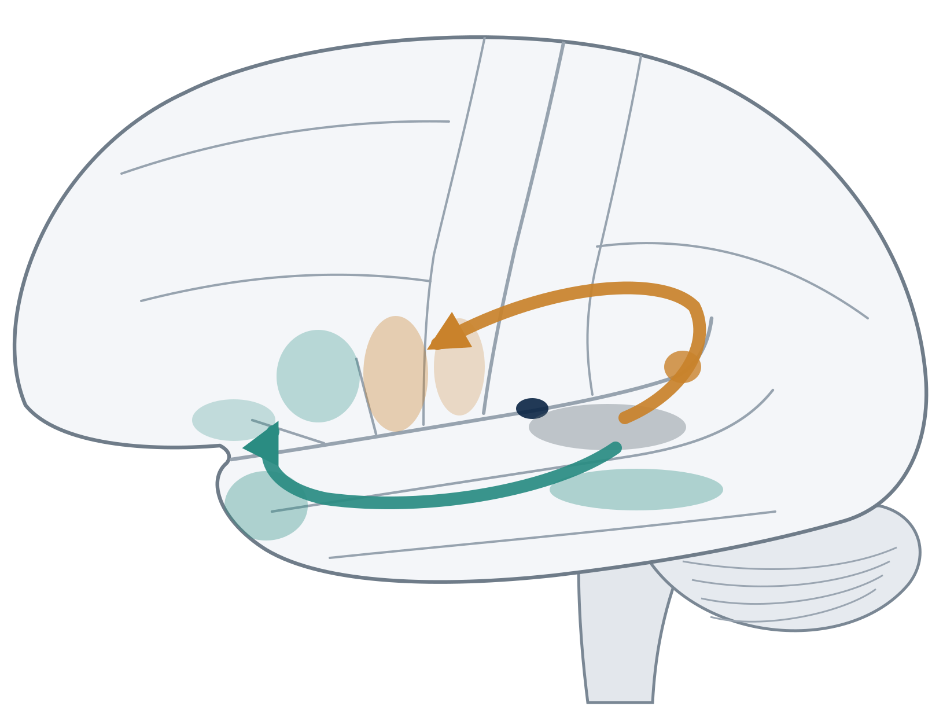
Lenguaje y afasias
Neurobiología, desarrollo y neuropsicología clínica del lenguaje
Licenciatura en Psicología · Nivel avanzado
Tres sesiones de 120 minutos
Vías dorsal (ocre) y ventral (verde) del lenguaje. Esquema original, hemisferio izquierdo.

Slide 2
Índice: tres sesiones que avanzan del sistema típico al daño adquirido
Sesión 1 · ir a la sesión ›
Neurobiología y ontogénesis del lenguaje
Sesión 2 · ir a la sesión ›
Lenguaje, pensamiento y trastornos del desarrollo
Sesión 3 · ir a la sesión ›
Afasias y neuropsicología clínica del lenguaje
Objetivo: Cómo emerge el lenguaje y qué mecanismos cerebrales permiten su adquisición y funcionamiento.
Contenidos: Redes perisilvianas y doble vía · lateralización y plasticidad · percepción y producción del habla · desarrollo prenatal a 3 años · períodos sensibles y segunda lengua · señales de alerta
Tiempo: 90 + 20 + 10 min · Diapositivas 4–23
Objetivo: Relaciones entre lenguaje, cognición, autorregulación y alteraciones de la comunicación.
Contenidos: Del gesto al símbolo · gramática · lenguaje y conceptos · lenguaje interno · Piaget y Vygotsky · lectura · TDL, dislexia, disartria, tartamudez, mutismo selectivo · evaluación
Tiempo: 85 + 25 + 10 min · Diapositivas 24–42
Objetivo: Alteraciones adquiridas del lenguaje, su correlato anatómico, su evaluación y su rehabilitación.
Contenidos: Síndromes clásicos · afasia, apraxia del habla y disartria · límites de la localización · árbol de decisión · matriz · recuperación y rehabilitación · casos
Tiempo: 80 + 30 + 10 min · Diapositivas 43–64
Material final: Bibliografía por sesión (diap. 65) · Tabla de trazabilidad (diap. 72) · Los rótulos «ir a la sesión» son enlaces.
IDEA CLAVE
Cada sesión puede usarse de forma independiente, pero la secuencia es acumulativa: sistema típico → desarrollo y sus trastornos → daño adquirido.
Notes:
El índice es navegable: cada título de sesión enlaza con su separador. Presentar la lógica de progresión: (1) cómo funciona y se desarrolla el sistema, (2) cómo se relaciona con el pensamiento y qué ocurre cuando su desarrollo se altera, (3) qué ocurre cuando se daña en el cerebro adulto.

Slide 3
Cada diapositiva indica qué tipo de evidencia respalda sus afirmaciones
La presentación está diseñada para estudiarse sin apoyo oral. Cada diapositiva desarrolla un concepto central, enunciado como afirmación en el título, y lo sostiene con una explicación del mecanismo, una representación visual, un ejemplo y una idea clave final.
Las referencias abreviadas al pie permiten localizar la fuente en la bibliografía por sesión (final del documento). Los ejemplos de habla de pacientes y los casos son originales y ficticios, construidos para ilustrar patrones clínicos.
Los esquemas cerebrales son originales y simplificados: hemisferio izquierdo en vista lateral, región anterior a la izquierda. Las áreas son aproximadas y no sustituyen un atlas anatómico.
Hallazgo establecido
Resultado replicado y ampliamente aceptado por la comunidad científica.
Modelo explicativo
Marco teórico que organiza la evidencia y genera predicciones contrastables.
Hipótesis en debate
Propuesta con apoyo parcial o resultados contradictorios; sigue en discusión.
Modelo histórico
Modelo superado o reformulado; se estudia por su valor conceptual.
Revisión crítica
Afirmación frecuente (o del material de partida) que la evidencia obliga a corregir.
Interpretación clínica
Uso del conocimiento para evaluar, diagnosticar o intervenir.
Las diapositivas de actividad, solución razonada y síntesis llevan su propia etiqueta.
IDEA CLAVE
Distinguir lo establecido de lo modelado y de lo debatido es parte del contenido: forma el juicio científico y clínico.
Notes:
Explicar que la presentación está pensada para estudio autónomo. Las etiquetas superiores derechas indican el estatus epistémico del contenido. Las referencias abreviadas al pie remiten a la bibliografía completa organizada por sesión.

Slide 4
Sesión 1
Neurobiología y ontogénesis del lenguaje
OBJETIVOS DE APRENDIZAJE
Al terminar la sesión, el estudiante podrá:
1. Diferenciar lenguaje, habla y comunicación y describir los cinco niveles de análisis lingüístico.
2. Contrastar el modelo clásico de Broca y Wernicke con los modelos contemporáneos de redes.
3. Explicar los mecanismos neurofisiológicos de la percepción y la producción del habla.
4. Relacionar los hitos del desarrollo con la maduración cerebral, reconociendo su variabilidad.
5. Evaluar críticamente la noción de período crítico en primera y segunda lengua.
Cómo emerge el lenguaje y qué mecanismos cerebrales permiten su adquisición y funcionamiento.
CONTENIDOS
1. Lenguaje, habla y comunicación
2. Niveles del lenguaje
3. De Broca a las redes
4. Red perisilviana
5. Vías dorsal y ventral
6. Circuitos subcorticales
7. Lateralización y plasticidad
8. Percepción del habla
9. Producción del habla
10. Etapa prenatal y neonatal
11. Línea temporal del desarrollo
12. Especialización fonética
13. Comprensión y expresión
14. Períodos sensibles
15. Segunda lengua
16. Variabilidad y alertas
DISTRIBUCIÓN DE LOS 120 MINUTOS
90 min · Contenidos
20 min · Aplicación
10 min · Síntesis

Slide 5
Lenguaje, habla y comunicación son niveles distintos que pueden alterarse por separado
Hallazgo establecido
COMUNICACIÓN
Transmisión intencional de información mediante cualquier señal: gesto, mirada, expresión facial, prosodia emocional, vocalización o lenguaje. Existe en otras especies y en el bebé prelingüístico.
Disociaciones que justifican la distinción
Habla alterada · lenguaje preservado
Disartria tras lesión del tronco cerebral: articulación imprecisa, pero la persona escribe y comprende con normalidad.
LENGUAJE
Sistema simbólico, convencional y combinatorio que relaciona formas con significados mediante reglas. Es independiente de la modalidad.
Lenguaje alterado · habla preservada
Afasia de Wernicke: articulación y prosodia normales, mensaje lleno de errores léxicos y con comprensión deficiente.
Uso comunicativo alterado · estructura preservada
Lesión del hemisferio derecho o algunos perfiles autistas: gramática y vocabulario adecuados, dificultad con inferencias, ironía o turnos.
HABLA
Realización motora y acústica: respiración, fonación, articulación, prosodia
ESCRITURA
Código gráfico aprendido sobre el lenguaje oral
LENGUA DE SEÑAS
Lenguaje visual-gestual con gramática propia
Lenguaje sin habla
Las lenguas de señas activan una red perisilviana izquierda comparable a la del lenguaje oral (MacSweeney et al., 2008).
IDEA CLAVE
Diagnosticar exige ubicar el déficit en su nivel: no poder articular, no poder formular y no poder usar el lenguaje en contexto son problemas distintos.
Referencias: MacSweeney et al. (2008); Duffy (2019); Fedorenko, Ivanova y Regev (2024).
Notes:
Tiempo sugerido: 5 min. Pregunta para abrir: ¿un loro "habla"? ¿Una persona sorda que usa lengua de señas tiene lenguaje? Usar las disociaciones para mostrar por qué la distinción es clínica, no solo terminológica.

Slide 6
Cinco niveles de análisis organizan el lenguaje, del sonido a su uso en contexto
Hallazgo establecido
Un mismo enunciado, "¿Me pasas la sal?", analizado en cada nivel. La última columna muestra cómo se manifiesta un fallo selectivo de ese nivel.
Nivel
Unidad de análisis
En "¿Me pasas la sal?"
Si falla este nivel…
Fonología
Fonemas, sílabas, acento, entonación
/sal/ y /mal/ difieren en un fonema y cambian de significado; la entonación ascendente marca pregunta.
Parafasia fonémica ("me pasas la sar"); procesos fonológicos persistentes en la infancia.
Morfología
Morfemas: raíces y afijos
pas-a-s: raíz + vocal temática + morfema de 2.ª persona singular.
Omisión o sustitución de flexiones ("tú pasa la sal"), típica del TDL en español.
Sintaxis
Relaciones estructurales entre palabras
Sujeto tácito (tú) + objeto indirecto "me" + verbo + objeto directo "la sal".
Agramatismo; dificultad para interpretar oraciones no canónicas o pasivas reversibles.
Semántica
Significado léxico y composicional
"sal" como sustantivo (cloruro sódico), no como imperativo de "salir".
Parafasia semántica ("¿me pasas el azúcar?"); pérdida de conceptos en demencia semántica.
Pragmática
Uso según contexto e intención
Es una petición indirecta, no una pregunta sobre la capacidad de quien escucha.
Responder "sí, puedo" sin pasarla: interpretación literal, frecuente en lesiones derechas.
IDEA CLAVE
Los niveles son analíticamente separables y pueden dañarse de forma selectiva, pero en el uso real interactúan: la prosodia puede transformar la intención y la morfología codifica la sintaxis.
Referencias: Levelt, Roelofs y Meyer (1999); Bishop et al. (2017); Fedorenko et al. (2024).
Notes:
Tiempo sugerido: 6 min. Pedir a los estudiantes que propongan otro ejemplo de error en cada nivel. Subrayar que los niveles interactúan (la prosodia puede cambiar la intención pragmática; la morfología marca relaciones sintácticas).

Slide 7
De los centros a las redes: 160 años de neurobiología del lenguaje
Modelo histórico
Hallazgo establecido
1861
1874
1885
1965–70
1990–2003
2007–hoy
Broca
Wernicke
Lichtheim
Geschwind
Neuroimagen
Redes
Paciente Leborgne ("Tan"): pérdida del habla con comprensión relativamente conservada; lesión frontal inferior izquierda.
Déficit de comprensión con habla fluente tras lesión temporal posterior; predice un síndrome de desconexión.
Modelo de centros y conexiones que predice las afasias de conducción y transcorticales.
Recupera los síndromes de desconexión: modelo Wernicke-Geschwind, base de la clínica clásica.
PET, RMf y mapeo lesión-síntoma vóxel a vóxel en grandes muestras (Bates et al., 2003).
Doble vía (Hickok y Poeppel, 2007), redes sintácticas (Friederici, 2011) y red del lenguaje selectiva (Fedorenko et al., 2024).
Lo que se conserva del modelo clásico
Lo que se corrige
Dominancia izquierda en la mayoría; papel central de la región perisilviana; valor predictivo de las desconexiones; perfiles clínicos útiles como hipótesis iniciales.
Las lesiones de Leborgne y Lelong se extendían a sustancia blanca profunda (Dronkers et al., 2007); el "área de Wernicke" carece de definición anatómica consensuada (Tremblay y Dick, 2016); producción y comprensión no son funciones separables por regiones.
IDEA CLAVE
Broca y Wernicke no son "centros" de producción y comprensión: son nodos de redes distribuidas cuya función depende de sus conexiones.
Referencias: Geschwind (1970); Dronkers et al. (2007); Tremblay y Dick (2016); Hickok y Poeppel (2007); Friederici (2011).
Notes:
Tiempo sugerido: 6 min. Insistir en que el modelo clásico fue extraordinariamente productivo (predijo la afasia de conducción y las transcorticales), pero se basó en pocos casos y en autopsias con información anatómica limitada.

Slide 8
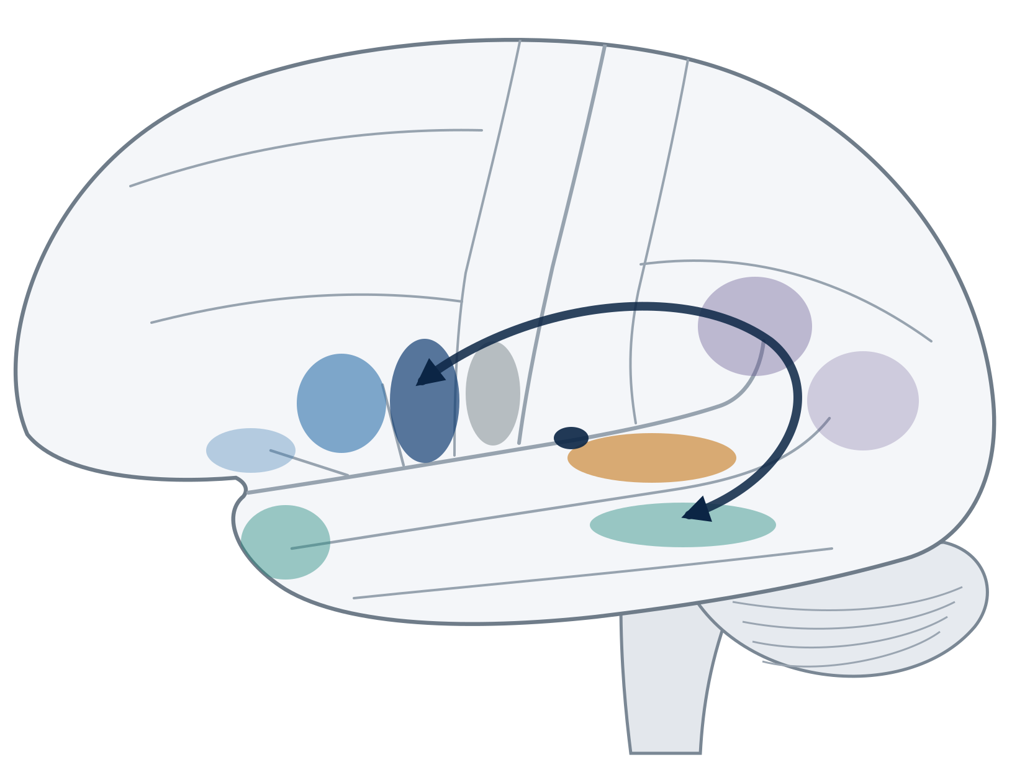
El lenguaje depende de una red perisilviana izquierda de nodos frontales, temporales y parietales
Hallazgo establecido
Modelo explicativo
Premotora y motora ventral
control articulatorio
Fascículo arqueado / longitudinal superior
une temporal posterior con frontal
BA 44 · pars opercularis
estructura sintáctica y secuencias fonológicas
Giro supramarginal
memoria fonológica, interfaz sensoriomotora
BA 45 · pars triangularis
selección léxico-semántica
Giro angular
integración semántica, lectura
BA 47 · pars orbitalis
integración semántica
Temporal superior posterior
representaciones fonológicas
Temporal anterior
significado conceptual y combinatorio
Temporal medio posterior
acceso léxico: forma ↔ significado
Giro de Heschl (A1)
análisis acústico; oculto en la cisura de Silvio
Esquema original. Funciones = contribución predominante según neuroimagen y lesión.
IDEA CLAVE
Cada tarea (repetir, nombrar, comprender una oración) recluta varios nodos y las vías que los unen; por eso una sola lesión produce combinaciones de déficits.
Referencias: Friederici (2011); Binder (2015); Fedorenko, Ivanova y Regev (2024); Catani, Jones y ffytche (2005).
Notes:
Tiempo sugerido: 7 min. Recorrer la red desde la entrada auditiva (Heschl) hasta la salida motora (premotora ventral). Advertir que las funciones asignadas son tendencias derivadas de neuroimagen y lesión, no funciones exclusivas.

Slide 9
Dos vías complementarias: la dorsal vincula sonido y articulación; la ventral, sonido y significado
Modelo explicativo
Spt: interfaz auditivo-motora
Vía dorsal · del sonido a la articulación
Temporal superior posterior → Spt (unión temporoparietal) → premotora ventral y BA 44, a través del fascículo arqueado y longitudinal superior. Convierte representaciones fonológicas en programas motores: es necesaria para repetir, aprender palabras nuevas y monitorizar la propia producción. Fuertemente lateralizada a la izquierda.
Vía ventral · del sonido al significado
Temporal superior y medio → temporal anterior → frontal inferior (BA 45/47), por fibras de la cápsula extrema y el fascículo fronto-occipital inferior. Permite comprender: conecta la forma de la palabra con conceptos y su combinación. Más bilateral. La tractografía confirma ambas rutas en humanos (Saur et al., 2008). En debate: si la sintaxis compleja depende de una subvía dorsal específica hacia BA 44 (Friederici, 2011).
A1: análisis espectrotemporal (bilateral)
IDEA CLAVE
La disociación entre repetir y comprender, clave en el diagnóstico de afasias, se explica por la existencia de dos vías parcialmente independientes.
Referencias: Hickok y Poeppel (2007); Saur et al. (2008); Friederici (2011).
Notes:
Tiempo sugerido: 7 min. Este modelo es la llave para entender la sesión 3: la disociación entre comprender y repetir. Mencionar que la ventral es más bilateral y la dorsal más lateralizada a la izquierda.

Slide 10
Circuitos subcorticales y cerebelosos regulan la selección, el ritmo y la precisión del lenguaje
Hallazgo establecido
Hipótesis en debate
Corteza del lenguaje
red perisilviana izquierda
Ganglios basales
Seleccionan e inician secuencias motoras y léxicas. En la familia KE, una mutación de FOXP2 produce dispraxia verbal y dificultades gramaticales, con anomalías del caudado (Vargha-Khadem et al., 2005). La enfermedad de Parkinson reduce la fluidez verbal y produce disartria hipocinética.
Tálamo
Ganglios basales
estriado: selección e inicio de secuencias
Tálamo
relevo y sincronización corticocortical
Cerebelo
temporización y predicción
Las lesiones talámicas izquierdas pueden causar anomia y parafasias semánticas con repetición relativamente conservada. Parte de las "afasias subcorticales" agudas refleja hipoperfusión de la corteza suprayacente (Hillis et al., 2002).
Bucles corteza → ganglios basales → tálamo → corteza, y corteza ↔ cerebelo (vía puente y tálamo).
Cerebelo
Aporta precisión temporal y predicción: su lesión produce disartria atáxica (habla escandida). Se investiga su contribución a la fluidez verbal y a la anticipación de palabras durante la comprensión.
En debate: la red frontoparietal de "demanda múltiple" se activa en tareas verbales difíciles, pero no es específica del lenguaje (Fedorenko et al., 2024).
IDEA CLAVE
Una lesión fuera de la corteza perisilviana puede alterar el lenguaje; y no toda activación cerebral durante una tarea verbal es lingüística.
Referencias: Vargha-Khadem et al. (2005); Hillis et al. (2002); Fedorenko, Ivanova y Regev (2024).
Notes:
Tiempo sugerido: 6 min. Dos mensajes: (1) el lenguaje no es solo cortical; (2) no toda activación cerebral durante una tarea verbal es específicamente lingüística: la red de demanda múltiple se recluta por dificultad, no por lenguaje.

Slide 11
La dominancia izquierda es mayoritaria pero no universal, y la plasticidad temprana puede reubicarla
Hallazgo establecido
Un continuo, no una dicotomía
Los índices de lateralización se distribuyen de forma gradual; existe representación bilateral y dominancia atípica en una minoría (Mazoyer et al., 2014).
El hemisferio derecho también participa
Prosodia emocional, integración del discurso, inferencias y lenguaje no literal. Su lesión produce aprosodia y dificultades pragmáticas, no afasia clásica.
La lateralización se construye
En niños pequeños la activación es más bilateral; el sesgo izquierdo aumenta con la edad (Olulade et al., 2020).
Plasticidad temprana con límites
Doppler transcraneal funcional durante generación de palabras en 326 adultos sanos (Knecht et al., 2000).
Tras un infarto perinatal izquierdo extenso, las oraciones se procesan en regiones homólogas derechas con desempeño normal en la adolescencia (Newport et al., 2022).
IDEA CLAVE
La organización típica es una tendencia fuerte, no un destino fijo, sobre todo al inicio de la vida; en el adulto la reorganización es mucho más limitada.
Referencias: Knecht et al. (2000); Mazoyer et al. (2014); Olulade et al. (2020); Newport et al. (2022).
Notes:
Tiempo sugerido: 6 min. Interpretar el gráfico: incluso entre zurdos marcados, la mayoría tiene dominancia izquierda. Contrastar plasticidad infantil (Newport et al., 2022) con la limitada reorganización en adultos.

Slide 12
Percibir el habla es transformar una señal acústica continua en categorías fonológicas y palabras
Hallazgo establecido
Modelo explicativo
Cóclea
descompone el sonido en frecuencias (tonotopía)
Tronco y tálamo
núcleo coclear, colículo inferior y geniculado medial: precisión temporal
Corteza auditiva primaria
giro de Heschl: análisis espectrotemporal bilateral
Temporal superior
rasgos fonéticos y categorías fonológicas
Temporal medio y anterior
reconocimiento de palabras y acceso al significado
Percepción categorial
Codificación de rasgos
Integración y predicción
La variación acústica continua (p. ej., el tiempo de inicio de la sonoridad entre /ba/ y /pa/) se percibe como categorías discretas. Así se reconoce el mismo fonema en voces y velocidades muy distintas.
Registros intracraneales muestran sitios del temporal superior sintonizados con rasgos fonéticos (oclusivas, fricativas, nasales), no con fonemas aislados (Mesgarani et al., 2014).
En el efecto McGurk, audio /ba/ con labios /ga/ se percibe como /da/ (McGurk y MacDonald, 1976). El contexto léxico "restaura" fonemas enmascarados por ruido (Warren, 1970).
Hipótesis en debate: el hemisferio izquierdo analizaría preferentemente ventanas temporales breves (≈20–50 ms, transiciones fonéticas) y el derecho ventanas más largas (≈150–300 ms, prosodia) (Poeppel, 2003).
IDEA CLAVE
La comprensión del habla no es pasiva: combina análisis acústico bilateral, categorías aprendidas y predicción a partir del contexto y de la imagen del hablante.
Referencias: Hickok y Poeppel (2007); Mesgarani et al. (2014); McGurk y MacDonald (1976); Warren (1970); Poeppel (2003).
Notes:
Tiempo sugerido: 6 min. Demostrar el efecto McGurk con un video si es posible. Explicar que la percepción categorial permite reconocer el mismo fonema en voces muy distintas.

Slide 13
Producir una palabra recorre etapas conceptuales, léxicas, fonológicas y motoras bajo control por retroalimentación
Modelo explicativo
Etapa
Correlato neural predominante
Control por retroalimentación
Conceptualización
mensaje preverbal: qué decir
Red semántica distribuida: temporal anterior, angular, prefrontal
1
El sistema predice las consecuencias sensoriales de cada gesto y las compara con lo que oye y siente. Si se altera en tiempo real la voz que el hablante escucha, este corrige su articulación en sentido contrario (modelo DIVA; Guenther, 2016).
Selección léxica (lema)
palabra y propiedades sintácticas
Temporal medio izquierdo
2
Codificación fonológica
forma sonora, sílabas, acento
Temporal superior posterior, Spt, BA 44
retroalimentación auditiva y somatosensorial
3
Evidencia temporal
Planificación fonético-motora
gestos articulatorios coordinados
Premotora ventral, BA 44, área motora suplementaria; ínsula anterior (en debate)
En denominación de imágenes, la articulación comienza unos 600 ms después del estímulo; la selección léxica y la codificación fonológica ocupan ventanas sucesivas (Indefrey y Levelt, 2004). Los lapsus y la punta de la lengua revelan etapas separables.
4
Ejecución
contracción muscular
Corteza motora ventral somatotópica (labios, lengua, laringe), tronco, nervios craneales
5
IDEA CLAVE
Ubicar el error en su etapa (léxica, fonológica o motora) es el primer paso para distinguir anomia, apraxia del habla y disartria.
Referencias: Levelt, Roelofs y Meyer (1999); Indefrey y Levelt (2004); Guenther (2016); Bouchard et al. (2013); Hickok, Houde y Rong (2011).
Notes:
Tiempo sugerido: 6 min. Ejemplificar el fenómeno de la punta de la lengua (se tiene el lema, no la forma). Anticipar la tabla de la sesión 3: anomia, apraxia del habla y disartria corresponden a etapas distintas.

Slide 14
Antes de nacer, el feto aprende rasgos prosódicos de la voz y la lengua que escucha, no palabras
Hallazgo establecido
Revisión crítica
El oído interno es funcional desde mediados de la gestación: hay respuestas a tonos graves desde la semana ≈19 y a frecuencias más altas en el tercer trimestre (Hepper y Shahidullah, 1994). El útero actúa como filtro de paso bajo: llegan la melodía y el ritmo de la voz materna, mientras que gran parte del detalle fonético se atenúa.
DeCasper y Spence (1986)
Mehler et al. (1988); Nazzi et al. (1998)
Lo que la evidencia no muestra
Que el feto "comprenda" o reconozca palabras de su idioma, ni que la estimulación prenatal (música, programas de audio) acelere el desarrollo del lenguaje.
Los estudios usan muestras pequeñas y medidas indirectas (succión, EEG): demuestran familiaridad perceptiva, no conocimiento lingüístico.
Recién nacidos prefieren un cuento que la madre leyó en voz alta durante las últimas semanas de gestación (succión no nutritiva).
Neonatos de 4 días distinguen su lengua de otra rítmicamente distinta, incluso con habla filtrada; no distinguen lenguas de la misma clase rítmica.
Mampe et al. (2009)
Partanen et al. (2013); Moon et al. (2013)
El llanto de neonatos franceses y alemanes muestra contornos melódicos diferentes, acordes con la prosodia de su lengua.
La exposición fetal a una pseudopalabra o a las vocales nativas modifica las respuestas perceptivas y cerebrales al nacer.
IDEA CLAVE
El aprendizaje lingüístico empieza in utero como sensibilidad a la prosodia; la discriminación neonatal entre lenguas se basa en el ritmo, no en el vocabulario.
Referencias: Hepper y Shahidullah (1994); DeCasper y Spence (1986); Mehler et al. (1988); Nazzi et al. (1998); Gervain y Mehler (2010).
Notes:
Tiempo sugerido: 6 min. Corrección explícita: la discriminación neonatal de lenguas es rítmica; no implica conocimiento léxico ni justifica programas de estimulación prenatal.

Slide 15
Línea temporal: los hitos del lenguaje avanzan junto con la maduración de las redes cerebrales
Hallazgo establecido
Prenatal
0–3 m
4–6 m
6–12 m
12–18 m
18–24 m
24–36 m
Percepción
Audición funcional en el tercer trimestre; llega sobre todo la prosodia
Prefiere la voz materna y su lengua; discrimina lenguas de distinto ritmo
Discrimina contrastes fonéticos de lenguas que nunca escuchó
Se especializa en la lengua nativa; segmenta palabras; comprende palabras frecuentes
La comprensión de palabras supera claramente a la producción
Comprende frases simples sin apoyo del contexto
Comprende oraciones más largas y complejas
Producción
Movimientos orofaciales (succión, deglución)
Llanto con contorno melódico de la lengua ambiente; arrullos
Juego vocal: vocales, gorjeos, gritos, "pedorretas"
Balbuceo canónico (≈6–10 m): sílabas reduplicadas "ba-ba"; luego variado
Primeras palabras (≈10–15 m, rango amplio)
Aceleración léxica en muchos niños; primeras combinaciones de dos palabras
Flexiones, palabras función, frases de 3–4 palabras
Interacción
Familiarización con la voz materna
Contacto visual, sonrisa social, protoconversación
Turnos vocales con el adulto
Atención conjunta; señalar (≈9–12 m); gestos convencionales
Combinaciones gesto + palabra
Juego simbólico
Conversación con turnos; narración incipiente
Cerebro
Formación de conexiones tálamo-corticales auditivas
Activación perisilviana con sesgo izquierdo ante el habla (3 m)
Mielinización acelerada de vías auditivas
Densidad sináptica máxima en corteza auditiva temprana; maduración frontal
Pico de densidad sináptica prefrontal (≈15 m)
Fortalecimiento de la vía ventral; lateralización progresiva
La vía dorsal hacia BA 44 madura lentamente, hasta la adolescencia
IDEA CLAVE
Las edades son rangos típicos aproximados, no etapas rígidas: la variabilidad individual es amplia y la comprensión siempre precede a la producción.
Fuentes: Kuhl (2004); Oller (2000); Dehaene-Lambertz et al. (2002); Huttenlocher y Dabholkar (1997); Perani et al. (2011); Skeide y Friederici (2016); Frank et al. (2021).
Notes:
Tiempo sugerido: 8 min. Leer por columnas (qué ocurre a cada edad) y por filas (cómo progresa cada dimensión). Recordar que las edades son rangos típicos aproximados y que la comprensión va por delante de la producción.

Slide 16
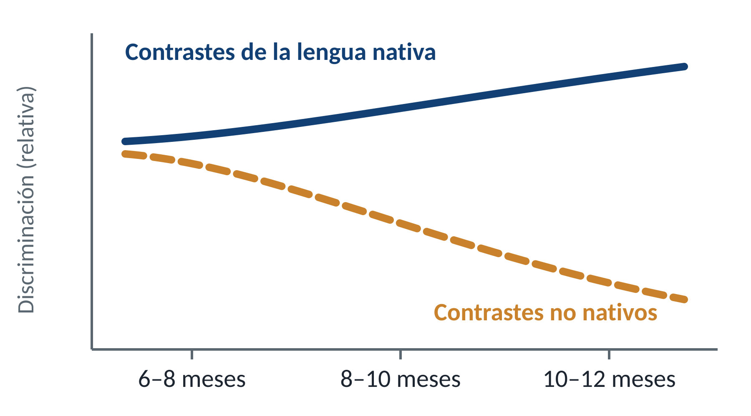
Hacia el final del primer año, la percepción fonética se especializa en la lengua del entorno
Hallazgo establecido
Modelo explicativo
El fenómeno
Bebés de 6–8 meses expuestos al inglés discriminan contrastes del hindi y del salish que la mayoría ya no discrimina a los 10–12 meses (Werker y Tees, 1984). En paralelo mejora la discriminación de los contrastes nativos (Kuhl et al., 2006).
Mecanismo: aprendizaje estadístico
El bebé extrae la distribución de los sonidos y las probabilidades de transición entre sílabas: a los 8 meses segmenta "palabras" de un flujo continuo tras solo 2 minutos de exposición (Saffran, Aslin y Newport, 1996).
Esquema conceptual basado en Werker y Tees (1984) y Kuhl et al. (2006).
La interacción social actúa como compuerta
En investigación: la discriminación de contrastes nativos a los 7 meses se asocia con el vocabulario posterior (Kuhl et al., 2005).
Bebés estadounidenses de 9 meses que escucharon mandarín en sesiones con un hablante presente mantuvieron la discriminación; la misma exposición por video o audio no tuvo efecto (Kuhl, Tsao y Liu, 2003).
IDEA CLAVE
El "estrechamiento perceptivo" es aprendizaje: la experiencia lingüística, especialmente en interacción social, esculpe las categorías fonéticas.
Referencias: Werker y Tees (1984); Kuhl et al. (2006); Saffran et al. (1996); Kuhl et al. (2003); Werker y Hensch (2015).
Notes:
Tiempo sugerido: 6 min. Resaltar el papel de la interacción social (Kuhl et al., 2003) y que el fenómeno es reorganización (mejora lo nativo), no solo pérdida.

Slide 17
La comprensión precede a la producción, y el vocabulario temprano varía enormemente entre niños
Hallazgo establecido
Dos trayectorias desfasadas
Mecanismos de aprendizaje léxico
Comprende
palabras frecuentes desde ≈6–9 m
Atención conjunta y seguimiento de la mirada; mapeo rápido de una palabra nueva tras pocas exposiciones (Carey y Bartlett, 1978); sesgos como la exclusividad mutua (Markman, 1990); aprendizaje estadístico entre situaciones (Smith y Yu, 2008).
Produce
primeras palabras ≈10–15 m
Factores de la variabilidad
Cantidad y calidad de la interacción: los turnos conversacionales se asocian con la activación del frontal inferior izquierdo durante la comprensión (Romeo et al., 2018). Bilingüismo: el vocabulario se reparte entre lenguas, pero el total conceptual es comparable (Hoff et al., 2012).
6 m
9 m
12 m
15 m
18 m
21 m
24 m
Representación esquemática de rangos típicos (Bergelson y Swingley, 2012; Fenson et al., 1994).
Variabilidad: a los 24 meses, niños con desarrollo típico van desde unas pocas decenas hasta varios cientos de palabras; el patrón es consistente en decenas de lenguas (Frank et al., 2021).
Relevancia clínica
En el "hablante tardío", una comprensión adecuada y un uso rico de gestos predicen mejor evolución que el número de palabras producidas.
IDEA CLAVE
Evaluar solo lo que el niño dice subestima lo que sabe: comprensión y gesto son indicadores pronósticos clave.
Referencias: Bergelson y Swingley (2012); Fenson et al. (1994); Frank et al. (2021); Romeo et al. (2018); Hoff et al. (2012).
Notes:
Tiempo sugerido: 6 min. Conectar con las señales de alerta: la comprensión y los gestos tienen más valor pronóstico que el número de palabras producidas.

Slide 18
Los períodos sensibles del lenguaje son ventanas graduales y específicas de cada dominio, no plazos absolutos
Revisión crítica
Modelo explicativo
Sensibilidad relativa al aprendizaje según la edad (esquema conceptual)
Crítico frente a sensible
Fonética y acento
Un período crítico implica cierre abrupto y efectos irreversibles; el lenguaje muestra más bien períodos sensibles múltiples, graduales y modulables por la experiencia (Werker y Hensch, 2015).
Morfosintaxis
Mecanismos de apertura y cierre
Vocabulario y semántica
La maduración del equilibrio excitación-inhibición (circuitos GABAérgicos) y "frenos" moleculares regulan cuándo la corteza es más plástica; su curso puede adelantarse o retrasarse experimentalmente.
0 a
3
6
9
12
15
18
21
24
27+
Más oscuro = mayor sensibilidad. Síntesis cualitativa de Werker y Hensch (2015) y Hartshorne et al. (2018); no son valores medidos.
La privación de primera lengua pesa más
Afirmación revisada: "pasado el período crítico ya no es posible adquirir un idioma". El aprendizaje sigue siendo posible; cambia su eficiencia y el techo alcanzable en cada dominio.
Personas sordas expuestas tarde a su primera lengua (de señas) muestran déficits gramaticales persistentes, mayores que quienes la aprendieron tarde como segunda lengua (Mayberry, Lock y Kazmi, 2002).
IDEA CLAVE
La prioridad clínica es garantizar acceso temprano a una primera lengua, oral o signada; aprender tarde una segunda lengua es un problema mucho menor.
Referencias: Werker y Hensch (2015); Hartshorne, Tenenbaum y Pinker (2018); Mayberry, Lock y Kazmi (2002); Niparko et al. (2010).
Notes:
Tiempo sugerido: 6 min. Distinguir período crítico (cierre abrupto, efectos irreversibles) de período sensible (eficiencia decreciente, aprendizaje posible). La privación de una primera lengua es el caso con consecuencias más graves.

Slide 19
Aprender tarde una segunda lengua no obliga a usar circuitos distintos: pesan la competencia y la exposición
Revisión crítica
Hipótesis en debate
Afirmación revisada: "después de los siete años, una segunda lengua utiliza necesariamente circuitos cerebrales diferentes". La evidencia no respalda ni el umbral fijo ni la separación obligada de circuitos.
1989
1997
1998
2008
2018
Johnson y Newport
Kim et al.
Perani et al.
Abutalebi
Hartshorne et al.
El dominio gramatical del inglés disminuye con la edad de llegada al país, sobre todo entre los 3 y 15 años: origen del umbral "7 años".
RMf en 12 bilingües: en los tardíos, L1 y L2 activaron sitios separados dentro del área de Broca, no en el temporal.
Con alta competencia, L1 y L2 activan redes similares aun con adquisición tardía: la competencia pesa más que la edad.
Hipótesis de convergencia: la L2 usa la misma red; con baja competencia recluta más control (prefrontal, cingulado, caudado).
Con ≈670.000 participantes, la capacidad de aprender gramática se mantiene alta hasta ≈17 años y luego declina.
Qué sí parece depender de la edad
Hipótesis en debate
Acento y fonética son lo más sensible; alcanzar un nivel indistinguible del nativo es más probable si se empieza antes de ≈10 años.
La supuesta "ventaja bilingüe" en funciones ejecutivas no se confirma de forma robusta en adultos (Lehtonen et al., 2018).
IDEA CLAVE
La edad de adquisición modula el resultado de forma gradual; la organización cerebral de la L2 depende sobre todo de competencia, exposición y uso.
Referencias: Johnson y Newport (1989); Kim et al. (1997); Perani et al. (1998); Abutalebi (2008); Hartshorne et al. (2018); Lehtonen et al. (2018).
Notes:
Tiempo sugerido: 6 min. Reconstruir el origen de la afirmación de los "7 años" (Johnson y Newport, 1989; Kim et al., 1997) y mostrar cómo la evidencia posterior la matizó.

Slide 20
Variación esperable o señal de alerta: el criterio es el patrón de conjunto, no un hito aislado
Interpretación clínica
Dentro de la variación: vigilar y acompañar
Señales de alerta: derivar para evaluación
Primeras palabras hacia los 15–16 meses con buena comprensión, gestos e interacción.
"Hablante tardío" a los 24 meses (menos de ≈50 palabras o sin combinaciones) con comprensión y juego adecuados: muchos alcanzan el rango típico (Rescorla, 2011).
Niños bilingües con vocabulario repartido entre lenguas y mezcla de códigos: no es un retraso.
Simplificaciones fonológicas propias de la edad ("tete" por "chupete").
Sin balbuceo canónico a los ≈10–12 meses.
Sin gestos comunicativos (señalar, mostrar, decir adiós) a los 12 meses.
Sin palabras a los 16 meses.
Sin frases espontáneas de dos palabras (no ecolálicas) a los 24 meses.
Cualquier pérdida de habilidades lingüísticas o sociales, a cualquier edad.
Comprensión limitada, falta de respuesta al nombre o a los sonidos.
IDEA CLAVE
Ante cualquier retraso, primero evaluar la audición; la regresión de habilidades es siempre motivo de derivación inmediata.
Referencias: Filipek et al. (2000); Rescorla (2011); Hoff et al. (2012); Frank et al. (2021).
Notes:
Tiempo sugerido: 6 min. Subrayar la audiometría ante cualquier retraso y que la regresión es siempre motivo de derivación. Las señales proceden de guías de cribado del desarrollo (Filipek et al., 2000) y orientan la derivación, no diagnostican.

Slide 21
Actividad: dos perfiles de 18–20 meses, ¿variación esperable o posible alteración?
Actividad
Perfil A · Lucía, 20 meses
Perfil B · Mateo, 18 meses
Preguntas para resolver
1. ¿Qué datos de cada perfil son compatibles con variación típica y cuáles no?
2. ¿Qué dimensión (comprensión, gesto, interacción, producción) pesa más en el pronóstico y por qué?
3. ¿Qué hipótesis sensoriales o neurobiológicas deben descartarse primero?
4. ¿Qué evaluaciones propondrías y en qué orden?
Usa unas 8 palabras ("mamá", "agua", "más", "no", "pelo" por pelota) y varias protopalabras. Sigue instrucciones simples sin gestos ("trae tus zapatos"). Señala para pedir y para mostrar, alterna la mirada entre el objeto y el adulto, imita y da de comer a su muñeca. Balbuceo canónico desde los 8 meses. Su padre "habló tarde". Cribado auditivo neonatal normal. Sin pérdida de habilidades.
A los 14 meses decía "papá" y "agua"; hoy no usa palabras. Balbucea poco. No señala para mostrar y responde de forma inconsistente a su nombre. Pasa largos ratos alineando coches. Ha tenido otitis medias de repetición. Contacto visual breve. Los padres creen que "es tímido y ya hablará".
IDEA CLAVE
Razona con el patrón completo: comprensión, gesto, interacción, trayectoria (¿hay pérdida?) y audición.
Notes:
Tiempo: 20 min (10 en parejas, 10 de puesta en común). No revelar la solución hasta la diapositiva siguiente. Pedir que cada pareja justifique su decisión con al menos tres datos del perfil.

Slide 22
Solución razonada: comprensión, gesto e interacción separan los dos perfiles
Solución razonada
Perfil A · probable hablante tardío (riesgo leve)
Perfil B · señales de alerta múltiples
Por qué: la expresión es baja para la edad, pero comprensión, gestos, atención conjunta y juego simbólico son adecuados y no hay regresión. El antecedente familiar eleva algo el riesgo.
Mecanismo probable: variación en la maduración de la producción con sistema comunicativo y representacional intacto.
Conducta: seguimiento activo, no "esperar sin más": inventario de desarrollo comunicativo MacArthur-Bates ahora y a los 24 meses; pautas de interacción (turnos, expansiones). Reevaluar si a los 24 meses no combina palabras o el vocabulario no crece.
Por qué: pérdida de palabras (regresión), ausencia de señalamiento declarativo, respuesta inconsistente al nombre y juego repetitivo.
Hipótesis a descartar: hipoacusia de transmisión o mixta (otitis de repetición); trastorno del espectro autista; causas neurológicas de regresión.
Conducta: derivación inmediata y en paralelo: evaluación audiológica completa, evaluación del desarrollo con cribado de autismo (p. ej., M-CHAT-R/F; Robins et al., 2014) y valoración neuropediátrica. "Esperar a que hable" está contraindicado.
IDEA CLAVE
La decisión clínica se basa en la trayectoria y en las dimensiones no verbales de la comunicación, no en el número de palabras.
Referencias: Filipek et al. (2000); Rescorla (2011); Jackson-Maldonado et al. (2003); Robins et al. (2014).
Notes:
Insistir en que ninguno de los dos perfiles permite un diagnóstico: permiten una decisión sobre seguimiento o derivación. En B, hipoacusia y autismo no son excluyentes.

Slide 23
Síntesis de la sesión 1: el lenguaje emerge de redes que se especializan con la experiencia
Síntesis
1
Lenguaje, habla y comunicación son niveles distintos; diagnosticar exige ubicar el déficit en el nivel correcto.
Autoevaluación
1. ¿Por qué una persona puede repetir una frase que no comprende? Explícalo con el modelo de doble vía.
2. ¿Qué demuestran exactamente los estudios con neonatos y qué no?
3. ¿Qué dato de un niño de 18 meses te preocuparía más: 5 palabras con buena comprensión o pérdida de 3 palabras? ¿Por qué?
Puente a la sesión 2: ¿qué relación tiene este sistema con el pensamiento y qué ocurre cuando su desarrollo se altera?
2
El lenguaje depende de redes perisilvianas izquierdas, con vías dorsal (sonido-articulación) y ventral (sonido-significado), apoyadas por circuitos subcorticales.
3
La lateralización es una tendencia fuerte, no universal; la plasticidad es máxima al inicio de la vida.
4
El desarrollo comienza in utero con la prosodia, se especializa en la lengua nativa durante el primer año y avanza con amplia variabilidad.
5
Los períodos sensibles son graduales y específicos de dominio; la L2 tardía no exige circuitos distintos.
IDEA CLAVE
Cerebro y experiencia no compiten: la experiencia lingüística organiza las redes que la propia biología prepara.
Notes:
Tiempo: 10 min. Usar las preguntas de autoevaluación como cierre o como tarea.

Slide 24
Sesión 2
Lenguaje, pensamiento y trastornos del desarrollo
OBJETIVOS DE APRENDIZAJE
Al terminar la sesión, el estudiante podrá:
1. Explicar la transición del prelenguaje a la comunicación simbólica y la emergencia de la gramática.
2. Analizar las relaciones entre lenguaje, conceptos, lenguaje interno y autorregulación.
3. Contrastar Piaget y Vygotsky con la evidencia contemporánea.
4. Relacionar lenguaje oral, lectura y escritura.
5. Diferenciar TDL, trastornos de los sonidos del habla, dislexia, disartria, tartamudez y mutismo selectivo, y aplicar criterios básicos de derivación.
Relaciones entre desarrollo lingüístico, cognición, autorregulación y alteraciones de la comunicación.
CONTENIDOS
1. Del prelenguaje al símbolo
2. Combinaciones y gramática
3. Semántica, sintaxis y pragmática
4. Lenguaje y conceptos
5. Habla privada y lenguaje interno
6. Piaget y Vygotsky
7. Funciones ejecutivas
8. Lectura y escritura
9. Comunicación verbal y no verbal
10. TDL y sonidos del habla
11. Dislexia
12. Disartria y tartamudez
13. Mutismo selectivo
14. Matriz diferencial
15. Evaluación y derivación
DISTRIBUCIÓN DE LOS 120 MINUTOS
85 min · Contenidos
25 min · Casos
10 min · Síntesis

Slide 25
La atención conjunta y el gesto deíctico preparan el paso del prelenguaje al símbolo
Hallazgo establecido
De la díada a la tríada
Objeto
Hasta los ≈6 meses predomina la interacción cara a cara (protoconversación). Hacia los 9–12 meses aparece la atención conjunta: seguir la mirada, alternarla y señalar.
Dos funciones del señalar
Protoimperativo (pedir un objeto) y protodeclarativo (compartir interés) (Bates, Camaioni y Volterra, 1975). El declarativo exige representar la atención del otro (Tomasello, Carpenter y Liszkowski, 2007).
Del índice al símbolo
Niño
Adulto
Las primeras palabras están ligadas a contextos ("guau" solo para el perro de casa); luego se descontextualizan, en paralelo al juego simbólico.
mirada y gesto alternan entre el objeto y el adulto
Evidencia predictiva
Interacción triádica (≈9–12 meses): dos mentes atienden al mismo objeto y lo saben.
Las combinaciones gesto + palabra (señalar + "papá") anticipan las primeras frases de dos palabras (Iverson y Goldin-Meadow, 2005).
IDEA CLAVE
La palabra se monta sobre una infraestructura social (atención compartida, intención comunicativa) y representacional (juego simbólico).
Referencias: Bates, Camaioni y Volterra (1975); Tomasello et al. (2007); Iverson y Goldin-Meadow (2005).
Notes:
Tiempo sugerido: 6 min. Demostrar la diferencia entre señalar para pedir y señalar para compartir: el segundo exige representar la atención del otro y su ausencia es un marcador temprano de autismo.

Slide 26
La gramática emerge cuando el vocabulario alcanza masa crítica y el niño extrae regularidades
Hallazgo establecido
Hipótesis en debate
Edades = rangos típicos aproximados; el orden de las fases es más estable que la edad.
Léxico y gramática, inseparables
Oraciones complejas
≥ 30–36 m
El tamaño del vocabulario predice la complejidad gramatical mejor que la edad, en desarrollo típico y atípico (Bates y Goodman, 1997).
Morfología emergente
24–30 m
"quiero que vengas", "porque..."
Dos palabras
18–24 m
"nene come pan"; artículos y flexiones
Los errores revelan reglas
Las sobrerregularizaciones ("yo sabo", "rompido", "ponido") muestran que el niño aplica patrones productivos, no que imite.
Gesto + palabra
14–20 m
"más pan", "nene cae"
Holofrase
12–18 m
señala el zapato + "papá"
Debate teórico
"¡Agua!" = quiero agua / se cayó el agua
Gramática universal innata frente a enfoques basados en el uso: construcciones aprendidas desde ítems concretos (Tomasello, 2003).
IDEA CLAVE
Los errores de sobrerregularización no son un retroceso: indican que el niño extrajo una regla y la aplica de forma productiva.
Referencias: Bates y Goodman (1997); Tomasello (2003); Iverson y Goldin-Meadow (2005).
Notes:
Tiempo sugerido: 6 min. Advertir que en español la omisión del sujeto es gramatical y no debe contarse como error en la evaluación.

Slide 27
Semántica, sintaxis y pragmática siguen madurando durante la infancia y la adolescencia
Hallazgo establecido
2–3 años
4–6 años
7–12 años y más
Semántica
Sobreextensión ("guau" para todo cuadrúpedo) y subextensión
Organización taxonómica; definiciones por uso ("una cuchara es para comer")
Definiciones por categoría, polisemia, lenguaje figurado
Sintaxis
Oraciones simples y coordinadas
Subordinadas y relativas en producción
Comprensión fiable de pasivas reversibles y relativas de objeto; cohesión textual
Pragmática
Turnos y mantenimiento del tema
Adapta el habla al interlocutor (más simple a un niño menor)
Narración coherente, inferencias, ironía y sarcasmo
Correlato cerebral
Dependencias cognitivas
La maduración de la vía dorsal hacia BA 44 acompaña la comprensión de sintaxis compleja y se prolonga hasta la adolescencia (Skeide y Friederici, 2016).
La pragmática se apoya en teoría de la mente y funciones ejecutivas; la ironía exige inferir la intención contraria a lo dicho.
IDEA CLAVE
El desarrollo del lenguaje no termina a los 5 años: las dificultades de sintaxis compleja y pragmática pueden emerger con las demandas escolares.
Referencias: Skeide y Friederici (2016); Shatz y Gelman (1973); Tomasello (2003).
Notes:
Tiempo sugerido: 6 min. Mensaje clínico: un niño que "habla bien" a los 4 años todavía está construyendo sintaxis compleja y pragmática; las dificultades pueden hacerse visibles en la escolaridad.

Slide 28
Las palabras facilitan la formación de categorías, pero el pensamiento no depende enteramente del lenguaje
Hipótesis en debate
Hallazgo establecido
Determinismo fuerte
sin lenguaje no hay pensamiento conceptual
El lenguaje como herramienta
facilita, organiza y transmite conceptos
Sistemas disociables
lenguaje y razonamiento dependen de redes distintas
La evidencia actual se concentra entre la posición central y la derecha.
Las palabras invitan a categorizar
Herramientas culturales
Disociación tras lesión
Modelo histórico de Vygotsky
Nombrar objetos distintos con un mismo sustantivo lleva a bebés de 12–13 meses a agruparlos (Waxman y Markow, 1995); a los 3–4 meses, las palabras ya facilitan la categorización más que los tonos (Ferry, Hespos y Waxman, 2010).
Sin palabras numéricas exactas, los pirahã igualan bien cantidades aproximadas pero fallan con cantidades exactas grandes: el número verbal funciona como tecnología cognitiva (Frank et al., 2008).
Personas con afasia grave resuelven problemas aritméticos y lógicos (Varley et al., 2005). La red del lenguaje apenas responde a aritmética, música o razonamiento (Fedorenko, Piantadosi y Gibson, 2024).
Secuencia de agrupaciones sincréticas → complejos → pseudoconceptos → conceptos, mediada por el significado de la palabra. Útil como marco, con escasa validación experimental directa.
IDEA CLAVE
El lenguaje es un instrumento cognitivo potente (etiqueta, organiza y transmite conceptos), pero no la sustancia del pensamiento: ambos pueden disociarse.
Referencias: Waxman y Markow (1995); Ferry et al. (2010); Frank et al. (2008); Varley et al. (2005); Fedorenko, Piantadosi y Gibson (2024).
Notes:
Tiempo sugerido: 6 min. Situar la posición dominante actual: el lenguaje como herramienta cognitiva poderosa, no como condición necesaria de todo pensamiento.

Slide 29
El habla privada no desaparece: se interioriza y se transforma en lenguaje interno
Modelo explicativo
Hallazgo establecido
Habla social
el adulto regula
Habla privada audible
≈3–5 años
Habla privada parcial
≈5–8 años
Lenguaje interno
escolares y adultos
"Pon primero la pieza roja."
"La roja... no, ahí no... ¡aquí!"
murmullos, susurros, movimientos de labios
silencioso, condensado o expandido, a veces dialógico
Regulación interpsicológica
Planificación y guía de la acción
Interiorización progresiva
Autorregulación intrapsicológica
interiorización y abreviación: el lenguaje interno omite el sujeto y conserva lo predicativo
Evidencia conductual
Variedades del lenguaje interno
Hipótesis en debate
El habla privada aumenta con la dificultad de la tarea y tras los errores; se vuelve parcial e inaudible con la edad y su uso pertinente se asocia con mejor desempeño (Winsler, 2009).
Condensado o expandido, monológico o dialógico, evaluativo o motivacional; las personas difieren en cuánto y cómo lo usan (Alderson-Day y Fernyhough, 2015).
Recluta el frontal inferior y el temporal superior izquierdos; un fallo en el reconocimiento del habla interna como propia podría contribuir a las alucinaciones auditivas verbales.
IDEA CLAVE
Lo que Piaget llamó "egocéntrico" cumple una función autorreguladora: es una etapa de la interiorización del lenguaje, como propuso Vygotsky.
Referencias: Vygotsky (1934/1986); Winsler, Fernyhough y Montero (2009); Alderson-Day y Fernyhough (2015).
Notes:
Tiempo sugerido: 7 min. Usar ejemplos observables: un niño de 4 años que se dice "no, ahí no" mientras arma un rompecabezas. Señalar que los adultos también se hablan en voz alta ante tareas difíciles.

Slide 30
Piaget y Vygotsky: dos lecturas del habla egocéntrica que la evidencia actual permite contrastar
Modelo histórico
Hallazgo establecido
Dimensión | Piaget (1923) | Vygotsky (1934) | Evidencia contemporánea
Dirección del desarrollo | De lo individual a lo social: el pensamiento egocéntrico se socializa | De lo social a lo individual: lo interpersonal se interioriza | Apoya la secuencia social → privada → interna
Función del habla egocéntrica | Refleja un pensamiento centrado en sí mismo; sin función reguladora | Herramienta de planificación y autorregulación | Aumenta con la dificultad y se asocia al desempeño: función reguladora
Destino | Desaparece hacia los 7 años con la descentración | Se transforma en lenguaje interno | Disminuye en voz alta pero persiste en forma parcial y en adultos
Lenguaje y pensamiento | El pensamiento operatorio precede; el lenguaje lo refleja | Raíces distintas que convergen y se transforman mutuamente | Disociables tras lesión, con influencias recíprocas en el desarrollo
Papel del adulto y la cultura | Secundario: el niño construye actuando sobre los objetos | Central: mediación y zona de desarrollo próximo | La interacción conversacional predice el desarrollo lingüístico y cerebral
Coincidencias | Ambos conciben un niño activo, un desarrollo por cambios cualitativos y un vínculo estrecho entre lenguaje y representación simbólica.
IDEA CLAVE
La evidencia favorece la interpretación funcional de Vygotsky sobre el habla privada, sin invalidar la tesis piagetiana del niño como constructor activo.
Referencias: Piaget (1923); Vygotsky (1934/1986); Winsler (2009); Romeo et al. (2018); Fedorenko, Piantadosi y Gibson (2024).
Notes:
Tiempo sugerido: 7 min. Pedir que identifiquen en qué filas la evidencia contemporánea favorece a cada autor. Mencionar que Piaget aceptó en 1962 parte de la crítica de Vygotsky.

Slide 31
El lenguaje interno funciona como herramienta de control ejecutivo y autorregulación
Hallazgo establecido
Hipótesis en debate
Memoria de trabajo
bucle fonológico: mantener instrucciones
Inhibición
frenar la respuesta automática
Supresión articulatoria
Repetir "la-la-la" empeora el cambio de tarea en adultos cuando no hay claves externas que indiquen la regla (Emerson y Miyake, 2003).
Lenguaje interno y etiquetado verbal
Etiquetar ayuda a cambiar de regla
En la tarea de clasificación con cambio de dimensión, nombrar en voz alta la dimensión ("¡color!") mejora el desempeño de niños preescolares (Kirkham, Cruess y Diamond, 2003).
Nombrar la emoción
Etiquetar verbalmente un estado afectivo reduce la respuesta de la amígdala y recluta prefrontal ventrolateral (Lieberman et al., 2007).
Flexibilidad
recuperar la regla vigente
Autorregulación
conducta y emoción
Vínculo con los trastornos
Los niños con TDL muestran más dificultades ejecutivas, sobre todo verbales; la dirección causal sigue en debate.
Funciones ejecutivas nucleares según Miyake et al. (2000).
IDEA CLAVE
Hablarse a uno mismo no es un síntoma: es una estrategia de control que el desarrollo vuelve silenciosa y eficiente.
Referencias: Miyake et al. (2000); Diamond (2013); Emerson y Miyake (2003); Kirkham et al. (2003); Lieberman et al. (2007).
Notes:
Tiempo sugerido: 6 min. Actividad breve opcional: pedir a los estudiantes que alternen sumar y restar en una lista mientras repiten "la-la-la" (supresión articulatoria) y comparen la dificultad.

Slide 32
Leer se construye sobre el lenguaje oral: decodificar y comprender son componentes separables
Modelo explicativo
Hallazgo establecido
Visión simple de la lectura: comprensión lectora = decodificación × comprensión del lenguaje (Gough y Tunmer, 1986)
El cerebro lector recicla circuitos
Con la alfabetización, el occipitotemporal ventral izquierdo se especializa en cadenas de letras ("área de la forma visual de las palabras") y se conecta con regiones fonológicas y articulatorias (Dehaene y Cohen, 2011).
Dislexia
decodifica mal, comprende bien lo oral
Lector típico
ambos componentes adecuados
Precursores orales
Conciencia fonológica, vocabulario, denominación rápida automatizada y conocimiento de letras predicen la lectura inicial.
Comprensión oral →
Dificultad mixta
ambos componentes bajos
Comprensión pobre (p. ej., TDL)
decodifica bien, comprende mal lo oral
La ortografía importa
En español, ortografía transparente, la decodificación se adquiere rápido: la dislexia se expresa más por lentitud que por errores (Serrano y Defior, 2008). La escritura añade ortografía, grafomotricidad y planificación textual.
Decodificación →
IDEA CLAVE
Ante un problema lector, separar dos preguntas: ¿descifra las palabras? y ¿comprende el lenguaje que descifra?
Referencias: Gough y Tunmer (1986); Dehaene y Cohen (2011); Coltheart et al. (2001); Serrano y Defior (2008).
Notes:
Tiempo sugerido: 6 min. Ubicar cada caso clínico en el cuadrante correspondiente. En español, la dislexia se detecta sobre todo por la lentitud lectora.

Slide 33
Comunicación verbal no es sinónimo de oral: el criterio es el uso de un código lingüístico
Hallazgo establecido
Revisión crítica
Verbal
Paraverbal
No verbal
Código lingüístico con fonología, morfología, sintaxis y semántica
Oral, escrito o signado. Las lenguas de señas son verbales: su lesión izquierda produce afasia de señas (MacSweeney et al., 2008).
Rasgos vocales que acompañan a las palabras
Entonación, ritmo, intensidad, pausas: comunican emoción, actitud, foco e intención (ironía).
Señales corporales no lingüísticas
Gestos deícticos, icónicos, rítmicos y emblemas (McNeill, 1992); mirada, expresión facial, postura, distancia.
Gesto y habla, un sistema
El mito del 93 %
Relevancia clínica
El gesto co-verbal se planifica junto con la palabra y puede expresar información que esta no contiene (Goldin-Meadow y Alibali, 2013).
Procede de estudios de Mehrabian con palabras sueltas de tono emocional incongruente; no describe la comunicación en general (Mehrabian, 1971).
Lesión derecha: aprosodia (Ross, 1981). Afasia: el gesto puede conservarse y apoyar la comunicación. Autismo: integración atípica de mirada, gesto y prosodia.
IDEA CLAVE
Distinguir código (verbal), modalidad (oral, escrita, signada) y canales no lingüísticos evita errores conceptuales y clínicos.
Referencias: MacSweeney et al. (2008); McNeill (1992); Goldin-Meadow y Alibali (2013); Mehrabian (1971); Ross (1981).
Notes:
Tiempo sugerido: 5 min. Corregir dos errores frecuentes: considerar las lenguas de señas "comunicación no verbal" y repetir que el 93 % de la comunicación es no verbal.

Slide 34
El trastorno del desarrollo del lenguaje es frecuente, persistente y no exige discrepancia con el CI
Hallazgo establecido
Interpretación clínica
Dificultades de lenguaje que afectan la vida diaria y probablemente persistirán
TDL: perfil y bases
Prevalencia ≈7,6 % al inicio de la escolaridad (Norbury et al., 2016). Afecta morfosintaxis, vocabulario, comprensión y narración; persiste en la adolescencia. En español son marcadores los errores con clíticos, artículos y flexiones verbales (Bedore y Leonard, 2001). Fuerte componente genético; sin lesión focal: diferencias sutiles en circuitos frontoestriatales (Krishnan, Watkins y Bishop, 2016). En debate: un déficit del aprendizaje procedimental como mecanismo común (Ullman y Pierpont, 2005).
¿Se asocian a una condición biomédica conocida? (autismo, discapacidad intelectual, hipoacusia, síndrome genético, lesión cerebral)
Sí
No
Trastorno del lenguaje asociado a esa condición
Trastorno del desarrollo del lenguaje (TDL)
Trastornos de los sonidos del habla
Articulatorio: distorsión estable de sonidos concretos (p. ej., /r/). Fonológico: simplificaciones que persisten más allá de la edad esperada ("pato" por "gato"). Apraxia infantil del habla: errores inconsistentes, transiciones difíciles y prosodia alterada (ASHA, 2007). Pueden coexistir con TDL.
Los factores de riesgo y las condiciones co-ocurrentes (TDAH, dislexia, trastorno de los sonidos del habla) no excluyen el TDL. Consenso CATALISE (Bishop et al., 2017).
IDEA CLAVE
Un niño puede pronunciar bien y tener TDL, o pronunciar mal con un lenguaje intacto: forma sonora y sistema lingüístico se evalúan por separado.
Referencias: Bishop et al. (2017); Norbury et al. (2016); Bedore y Leonard (2001); Krishnan et al. (2016); Ullman y Pierpont (2005); ASHA (2007).
Notes:
Tiempo sugerido: 7 min. Presentar la terminología del consenso CATALISE. Dos niños por aula de 30 tendrían TDL según la prevalencia de Norbury et al. (2016).

Slide 35
La dislexia es un déficit de decodificación de base fonológica, no un problema visual de inversión de letras
Revisión crítica
Hallazgo establecido
Afirmación revisada
"La dislexia consiste en invertir letras (b/d, p/q) y escribir en espejo."
Por qué es incorrecta
Las inversiones son frecuentes en todos los lectores principiantes: el sistema visual generaliza en espejo y debe "desaprenderlo" para las letras (Dehaene, 2009). No distinguen a los niños con dislexia (Vellutino et al., 2004).
Los filtros de color, lentes o entrenamientos visuales carecen de respaldo como tratamiento (Handler et al., 2011).
Definición
Correlato cerebral
Dificultad persistente en la precisión o la fluidez del reconocimiento de palabras y en la ortografía, inesperada respecto de otras capacidades y de una instrucción adecuada. Prevalencia ≈5–10 % según criterios (Peterson y Pennington, 2012).
Menor activación temporoparietal y occipitotemporal ventral izquierdas. En debate: parte de estas diferencias podría ser consecuencia de la menor experiencia lectora.
Déficit nuclear
En español
Fonológico: conciencia fonológica, memoria verbal a corto plazo y denominación rápida. Modelo de déficits múltiples: interacción de riesgos genéticos y ambientales (Pennington, 2006); alta heredabilidad.
Lectura lenta y silábica, dificultad con pseudopalabras y ortografía, con precisión a veces casi normal en cursos medios (Serrano y Defior, 2008). Intervención: enseñanza fonológica explícita y práctica de fluidez.
IDEA CLAVE
Evaluar la dislexia en español exige medir velocidad lectora y lectura de pseudopalabras, no buscar inversiones.
Referencias: Vellutino et al. (2004); Dehaene (2009); Pennington (2006); Peterson y Pennington (2012); Serrano y Defior (2008); Handler et al. (2011).
Notes:
Tiempo sugerido: 6 min. Desmontar el mito de las inversiones y de los tratamientos visuales. En español, medir velocidad y lectura de pseudopalabras.

Slide 36
Disartria y tartamudez alteran la ejecución y la fluidez del habla con el lenguaje relativamente preservado
Hallazgo establecido
Disartria
Tartamudez (trastorno de la fluidez de inicio en la infancia)
Qué es: trastorno motor del habla por alteración del control neuromuscular (debilidad, espasticidad, incoordinación o movimientos involuntarios) que afecta respiración, fonación, resonancia, articulación y prosodia.
Rasgos: errores relativamente consistentes; suele comprometer también masticación y deglución; gramática, vocabulario y escritura (si la mano no está afectada) se conservan.
Tipos (Duffy, 2019): flácida (motoneurona inferior), espástica (motoneurona superior bilateral), atáxica (cerebelo: habla escandida), hipocinética (ganglios basales, p. ej., Parkinson), hipercinética (Huntington, distonías), mixta (p. ej., ELA).
En la infancia: parálisis cerebral, traumatismos, enfermedades neuromusculares.
Qué es: repeticiones de sonidos o sílabas, prolongaciones y bloqueos, con tensión y conductas de evitación.
Curso: inicio típico entre 2 y 5 años; muchos niños se recuperan espontáneamente (≈75–80 %), con mayor persistencia en varones y alta heredabilidad (Yairi y Ambrose, 2013).
Bases: alteración de circuitos ganglios basales–tálamo–corteza para la temporización y de la sustancia blanca frontal izquierda (Chang et al., 2019). La ansiedad es una consecuencia frecuente, no la causa primaria.
Diferencial: las disfluencias típicas repiten palabras completas o frases sin tensión.
IDEA CLAVE
La consistencia del error, la tensión y lo que mejora el habla (cantar, hablar en coro) orientan hacia mecanismos motores o de temporización, no lingüísticos.
Referencias: Duffy (2019); Yairi y Ambrose (2013); Chang et al. (2019).
Notes:
Tiempo sugerido: 6 min. Pistas clínicas: consistencia del error, compromiso de funciones no verbales (deglución) y qué mejora el habla (cantar o hablar en coro mejora la tartamudez).

Slide 37
El mutismo selectivo es un trastorno de ansiedad, no una negativa voluntaria a hablar
Revisión crítica
Interpretación clínica
Criterios (DSM-5-TR, síntesis)
Afirmación revisada
"El niño elige no hablar para llamar la atención o desafiar."
Lo que muestra la evidencia
El niño quiere hablar pero no puede en esos contextos: presenta inhibición conductual, ansiedad social muy frecuente y reacciones fisiológicas de miedo. Cuando el adulto responde por él, la ansiedad baja y la evitación se refuerza negativamente (Muris y Ollendick, 2015).
Diagnóstico diferencial
Fracaso constante para hablar en situaciones sociales específicas en las que se espera que hable (p. ej., la escuela), a pesar de hacerlo en otras.
Interfiere en los logros escolares o la comunicación social.
Dura al menos un mes, sin contar el primer mes de escolarización.
No se debe a desconocimiento de la lengua ni se explica mejor por un trastorno de la comunicación, autismo o psicosis.
Clasificado entre los trastornos de ansiedad desde el DSM-5 (APA, 2013; 2022). Prevalencia ≈0,03–1 %.
Período silencioso normal al aprender una nueva lengua; TDL o trastorno de los sonidos del habla (pueden coexistir); autismo; reacción a un trauma.
Intervención
Exposición gradual (desvanecimiento de estímulos, moldeamiento) coordinada entre escuela y familia; terapia cognitivo-conductual; fármacos en casos seleccionados.
IDEA CLAVE
Interpretar el silencio como desafío lleva a presionar y castigar, lo que refuerza la ansiedad; la intervención eficaz es la exposición gradual.
Referencias: American Psychiatric Association (2022); Muris y Ollendick (2015).
Notes:
Tiempo sugerido: 5 min. Remarcar las consecuencias prácticas de la interpretación errónea: presionar o castigar refuerza la ansiedad y el silencio.

Slide 38
Matriz diferencial: qué nivel falla, cómo se manifiesta y qué lo distingue
Interpretación clínica
Trastorno | Nivel afectado | Comprensión oral | Rasgo nuclear | Variabilidad y contexto | Pista diferencial | Derivación prioritaria
TDL | Sistema lingüístico: morfosintaxis, léxico, discurso | Puede estar alterada | Errores gramaticales, vocabulario limitado, narración pobre | Estable en todos los contextos | Persistente; no explicado por audición, autismo ni discapacidad intelectual | Logopedia / fonoaudiología; evaluación psicológica
Sonidos del habla | Fonológico o articulatorio | Normal | Sustituciones, omisiones o distorsiones | Estable; las formas leves mejoran con la edad | Expresión y comprensión lingüísticas adecuadas | Logopedia; audiología
Dislexia | Decodificación escrita (base fonológica) | Normal | Lectura lenta o imprecisa, mala ortografía | Se evidencia con la escolarización | Falla con pseudopalabras; comprensión oral buena | Psicopedagogía; neuropsicología
Disartria | Ejecución neuromuscular | Normal | Habla imprecisa; voz, resonancia y prosodia alteradas | Errores consistentes; afecta la deglución | Signos neurológicos; escritura preservada | Neurología; logopedia
Tartamudez | Temporización de la fluidez | Normal | Repeticiones de sílabas, prolongaciones, bloqueos con tensión | Fluctúa; mejora al cantar o hablar en coro | Inicio 2–5 años; disfluencias atípicas | Logopedia temprana
Mutismo selectivo | Regulación ansiosa de la conducta verbal | Normal (habitualmente) | Silencio en contextos específicos | Habla normal en contextos seguros | Contraste entre contextos; inhibición conductual | Psicología clínica; coordinación escolar
IDEA CLAVE
La pregunta inicial siempre es qué nivel falla: el sistema lingüístico, la forma sonora, la decodificación escrita, el control motor, la temporización o la regulación ansiosa.
Notes:
Tiempo sugerido: 6 min. Usar la matriz para resolver los casos siguientes. Leerla por columnas: la comprensión oral normal agrupa a casi todos los trastornos salvo el TDL.

Slide 39
La evaluación básica sigue un orden: descartar lo sensorial, describir el perfil y decidir la derivación
Interpretación clínica
1
2
3
4
5
Historia
Audición y visión
Observación
Pruebas normativas
Integración
desarrollo, antecedentes familiares, lenguas de exposición, escolaridad, pérdida de habilidades
audiometría o potenciales evocados ante cualquier retraso del lenguaje
interacción, juego, gesto y pragmática en contexto natural
comprensión, expresión, fonología, lectura, funciones ejecutivas; CI no verbal si procede
perfil de fortalezas y debilidades; hipótesis y derivación
Instrumentos de ejemplo en español
Criterios de derivación urgente
Inventarios MacArthur-Bates de desarrollo comunicativo (Jackson-Maldonado et al., 2003); PLON-R (Aguinaga et al., 2004); PROLEC-R para lectura (Cuetos et al., 2007); ENI para evaluación neuropsicológica infantil (Matute et al., 2007). En niños bilingües, las normas monolingües sobreestiman el trastorno.
Pérdida de habilidades lingüísticas o sociales (neuropediatría).
Sospecha de hipoacusia (audiología, otorrinolaringología).
Signos neurológicos: crisis, asimetrías motoras, problemas de deglución.
Sospecha de autismo (evaluación especializada del desarrollo).
Mutismo con deterioro funcional (psicología clínica).
IDEA CLAVE
Ningún test aislado diagnostica: el diagnóstico integra historia, observación y pruebas adecuadas a la lengua y la cultura del niño.
Referencias: Bishop et al. (2017); Jackson-Maldonado et al. (2003); Aguinaga et al. (2004); Cuetos et al. (2007); Matute et al. (2007).
Notes:
Tiempo sugerido: 6 min. Los instrumentos citados son ejemplos en español; verificar baremos y adaptación para la población local. Evaluar siempre todas las lenguas del niño.

Slide 40
Casos: identifica la función lingüística predominantemente afectada en cada niño
Actividad
Caso 1 · Sofía, 5;2 años
Caso 2 · Andrés, 8;4 años
Caso 3 · Inés, 6;0 años
Monolingüe en español. Audición normal; CI no verbal en rango medio. Habla con frases cortas: "Ayer nene ir parque", "la niña come las galleta". Vocabulario limitado para su edad; le cuesta seguir instrucciones de dos pasos ("antes de salir, guarda el cuaderno"). Se le entiende bien. Juega e interactúa con otros niños. Su padre tuvo dificultades para aprender a leer.
Cursa 3.º de primaria. Conversa con fluidez, tiene vocabulario amplio y comprende los cuentos que se le leen. Lee muy despacio, silabeando, y se equivoca con palabras poco frecuentes y pseudopalabras ("tamiro" → "tambo"). Muchos errores ortográficos. La maestra dice que "confunde la b y la d" y sospecha un problema visual. Examen oftalmológico normal.
En casa habla con soltura con sus padres y su primo; grabaciones caseras muestran un lenguaje adecuado para su edad. En la escuela, desde hace cinco meses, no habla con la maestra ni con los compañeros: asiente, señala o se queda inmóvil cuando le preguntan. La maestra cree que "lo hace para llamar la atención". Muy tímida desde bebé. Lengua familiar y escolar: español.
Para cada caso: (1) ¿qué nivel o función está predominantemente afectado? (2) ¿qué datos lo justifican y cuáles descartan alternativas? (3) ¿qué evaluarías a continuación?
IDEA CLAVE
Usa la matriz diferencial: empieza por la comprensión oral y por el contraste entre contextos.
Notes:
Tiempo: 25 min (15 en grupos de tres, 10 de puesta en común). Cada grupo debe justificar su respuesta con datos que apoyen la hipótesis y datos que descarten alternativas.

Slide 41
Soluciones razonadas: tres perfiles, tres niveles de alteración
Solución razonada
Caso 1 · sistema lingüístico → compatible con TDL
Caso 2 · decodificación escrita → compatible con dislexia
Caso 3 · regulación ansiosa → compatible con mutismo selectivo
Apoyan: errores de flexión verbal ("ir" por "fue"), omisión de artículos, concordancia ("las galleta"), comprensión limitada de instrucciones complejas.
Descartan alternativas: buena inteligibilidad (no es solo un trastorno de los sonidos del habla); interacción social adecuada; audición normal.
Siguiente: pruebas normativas de comprensión y expresión, muestra narrativa, seguimiento de precursores lectores (riesgo familiar de dislexia).
Apoyan: lectura lenta y silábica, errores con pseudopalabras (falla la ruta subléxica), ortografía alterada.
Descartan alternativas: comprensión oral y vocabulario buenos (no TDL); visión normal. La confusión b/d es frecuente y poco específica.
Siguiente: velocidad y precisión con palabras y pseudopalabras (p. ej., PROLEC-R), conciencia fonológica, denominación rápida, respuesta a la instrucción.
Apoyan: habla normal en contextos seguros y silencio consistente en la escuela durante más de un mes, temperamento inhibido.
Descartan alternativas: lenguaje adecuado en casa (no TDL como causa principal); misma lengua en casa y escuela (no es período silencioso).
Siguiente: evaluación de ansiedad social, coordinación escuela-familia, exposición gradual; evitar presionar o castigar.
IDEA CLAVE
Cada caso afecta un nivel distinto: sistema lingüístico, decodificación escrita o regulación ansiosa de la conducta verbal.
Referencias: Bishop et al. (2017); Peterson y Pennington (2012); Muris y Ollendick (2015).
Notes:
Insistir en los datos que descartan alternativas: es lo que distingue un razonamiento clínico de un reconocimiento de patrones.

Slide 42
Síntesis de la sesión 2: el lenguaje organiza el pensamiento y su desarrollo puede fallar en niveles distintos
Síntesis
1
El símbolo surge sobre atención conjunta y juego simbólico; la gramática, sobre la masa crítica del vocabulario.
Autoevaluación
1. ¿Qué dato de la evidencia sobre habla privada contradice la interpretación de Piaget?
2. Un niño lee con precisión pero no entiende lo que lee. ¿Qué cuadrante de la visión simple ocupa y qué evaluarías?
3. ¿Por qué la inteligibilidad no basta para descartar un TDL?
Puente a la sesión 3: ¿qué ocurre cuando un sistema lingüístico ya desarrollado se daña en el adulto?
2
El lenguaje facilita categorías y autorregulación, pero lenguaje y pensamiento son disociables.
3
El habla privada es una herramienta autorreguladora que se interioriza: la evidencia favorece a Vygotsky en este punto.
4
Leer requiere decodificar y comprender: dos componentes con alteraciones distintas.
5
TDL, sonidos del habla, dislexia, disartria, tartamudez y mutismo selectivo afectan niveles diferentes y exigen derivaciones diferentes.
IDEA CLAVE
En el desarrollo, la pregunta clínica decisiva es qué nivel falla y si el patrón es estable, progresivo o regresivo.
Notes:
Tiempo: 10 min. Las preguntas de autoevaluación pueden usarse como tarea escrita breve.

Slide 43
Sesión 3
Afasias y neuropsicología clínica del lenguaje
OBJETIVOS DE APRENDIZAJE
Al terminar la sesión, el estudiante podrá:
1. Definir la afasia y relacionar su etiología con el modo de inicio y el curso.
2. Caracterizar los síndromes clásicos por fluidez, comprensión, repetición y denominación.
3. Vincular cada perfil con las redes probablemente comprometidas, reconociendo los límites de la localización.
4. Diferenciar afasia, apraxia del habla y disartria.
5. Planificar una evaluación y explicar los principios de recuperación y rehabilitación.
Alteraciones adquiridas del lenguaje: correlato neuroanatómico, evaluación y fundamentos de la rehabilitación.
CONTENIDOS
1. Definición y etiologías
2. Perspectiva de redes
3. Afasia de Broca
4. Afasia de Wernicke
5. Afasia de conducción
6. Afasia global
7. Afasia anómica
8. Afasias transcorticales
9. Fluente frente a no fluente
10. Evaluación por dominios
11. Afasia, apraxia del habla y disartria
12. Límites de la localización
13. Árbol de decisión
14. Matriz de síndromes
15. Recuperación y plasticidad
16. Rehabilitación
DISTRIBUCIÓN DE LOS 120 MINUTOS
80 min · Contenidos
30 min · Análisis clínico
10 min · Conclusiones

Slide 44
La afasia es un trastorno adquirido del lenguaje por daño cerebral, no un problema de habla ni de inteligencia
Hallazgo establecido
Definición operativa
Alteración adquirida de la formulación y la comprensión del lenguaje, que afecta en grado variable a la expresión oral, la comprensión auditiva, la lectura, la escritura y, en personas sordas que signan, la lengua de señas. Se debe a una lesión o disfunción cerebral y no se explica por un déficit sensorial, motor o cognitivo general.
Ictus
Causa más frecuente: cerca de un tercio de los primeros ictus isquémicos presenta afasia en fase aguda (Engelter et al., 2006).
Súbito
Traumatismo craneal
Lesiones focales y difusas; anomia y alteraciones del discurso junto a déficits atencionales y ejecutivos.
Súbito
Tumores e infecciones
Gliomas, metástasis; encefalitis herpética con afectación temporal (anomia, déficits semánticos).
Subagudo
Qué no es afasia
Neurodegeneración
Afasia progresiva primaria: variantes no fluente/agramática, semántica y logopénica (Gorno-Tempini et al., 2011).
Disartria: alteración motora; el lenguaje está intacto.
Estado confusional: déficit de atención fluctuante que desorganiza el discurso.
Demencia global: deterioro de múltiples dominios; el lenguaje no es el déficit inicial.
Trastorno del pensamiento en la psicosis.
Insidioso y progresivo
Epilepsia
Afasia ictal o postictal; en la infancia, síndrome de Landau-Kleffner (afasia adquirida epiléptica).
Paroxístico
IDEA CLAVE
El modo de inicio (súbito, subagudo, insidioso) es tan informativo como el perfil lingüístico: orienta la etiología y la urgencia.
Referencias: Hillis (2007); Engelter et al. (2006); Gorno-Tempini et al. (2011).
Notes:
Tiempo sugerido: 5 min. Remarcar que el modo de inicio orienta la etiología: súbito (vascular), subagudo (tumor, infección), insidioso (neurodegenerativo).

Slide 45
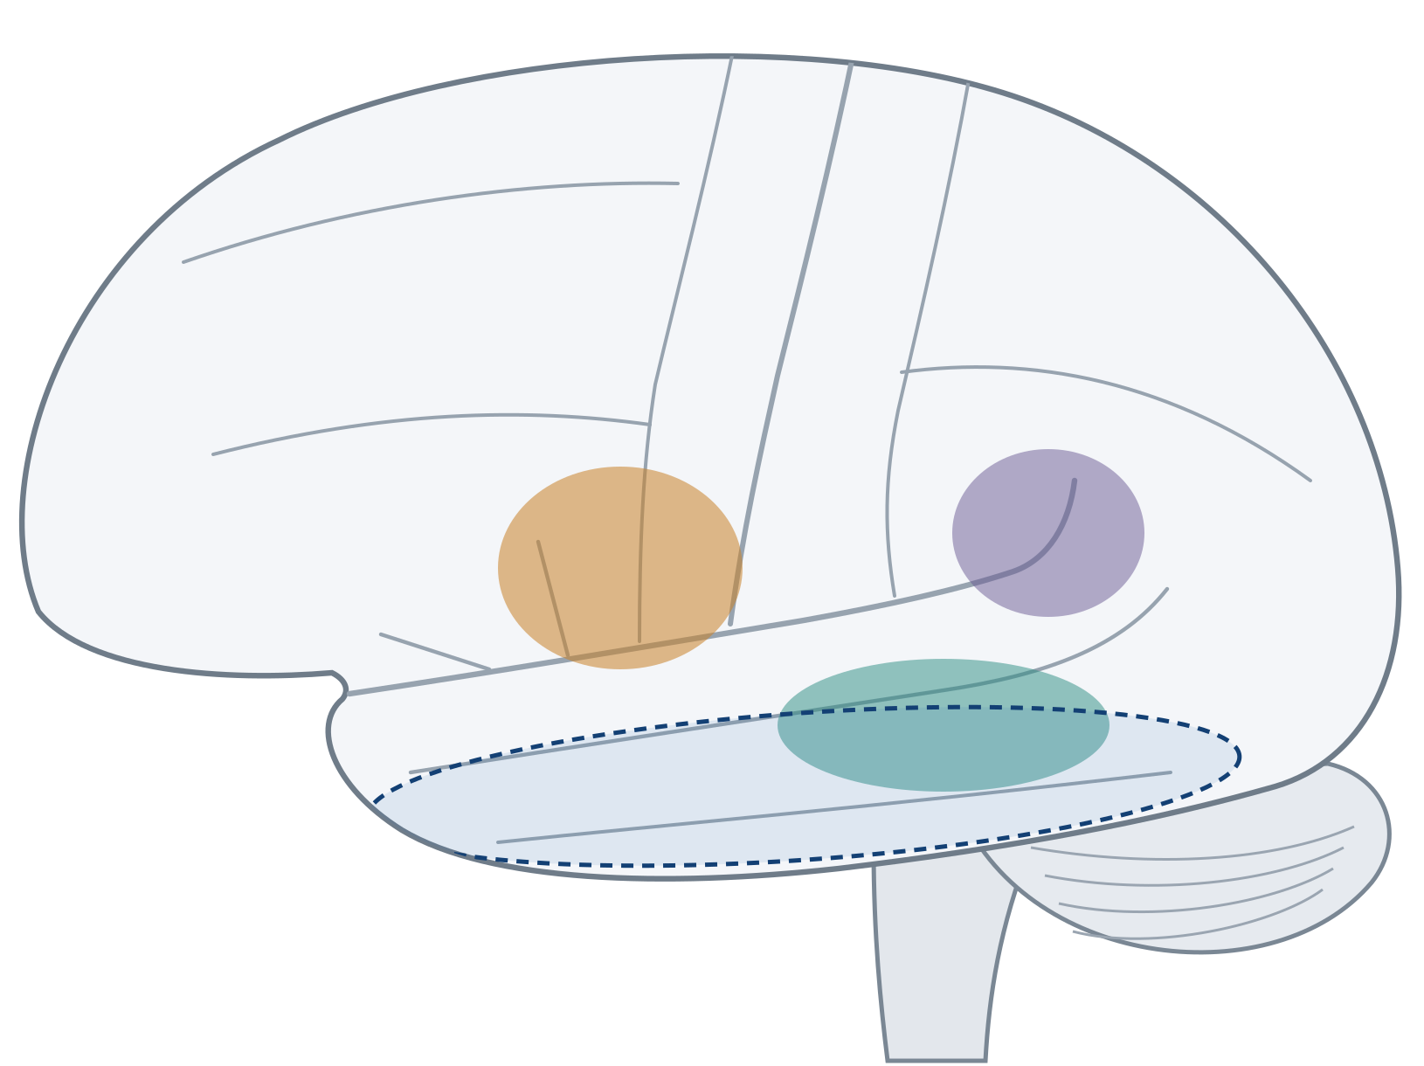
Cada tarea lingüística depende de un conjunto de nodos y fibras; por eso los déficits se combinan
Hallazgo establecido
Modelo explicativo
Producción fluente y articulada
Repetición
Mapeo lesión-síntoma vóxel a vóxel
Relaciona, punto a punto del cerebro, la presencia de lesión con la puntuación en una tarea en muestras grandes. Produce mapas probabilísticos de qué tejido es crítico para cada tarea (Bates et al., 2003).
Qué muestran estos mapas
Fluidez y articulación se asocian con frontal posterior, precentral, ínsula y sustancia blanca; comprensión con temporal medio y posterior; repetición con supramarginal y temporal superior posterior (Fridriksson et al., 2018a; Dronkers et al., 2004).
Por qué aparecen síndromes
Los infartos siguen territorios vasculares (división superior o inferior de la cerebral media) y dañan a la vez nodos y fibras vecinos: los síndromes reflejan redes y vasos.
Denominación (red temporal amplia)
Comprensión
IDEA CLAVE
Los síndromes afásicos son agrupaciones frecuentes de déficits que reflejan la arquitectura de redes y la anatomía vascular, no la destrucción de "centros".
Referencias: Bates et al. (2003); Dronkers et al. (2004); Fridriksson et al. (2018a).
Notes:
Tiempo sugerido: 6 min. Explicar el mapeo lesión-síntoma vóxel a vóxel: no parte de síndromes, sino de puntuaciones en tareas. Relacionar con el territorio de la arteria cerebral media.

Slide 46
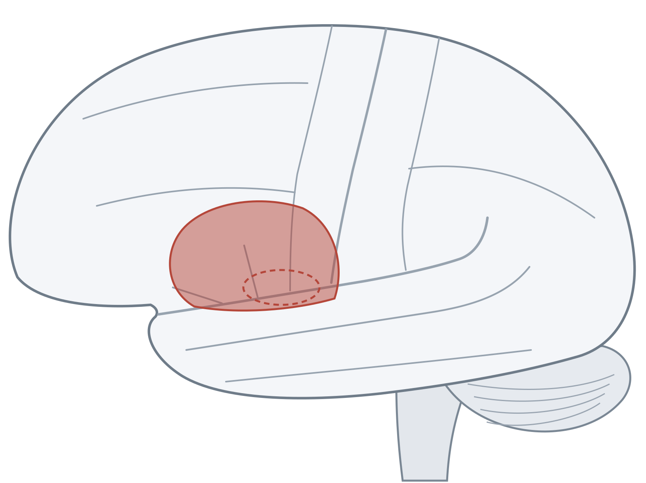
Afasia de Broca: habla no fluente y agramática con comprensión relativamente preservada
Hallazgo establecido
Interpretación clínica
Perfil típico (5 = conservado)
Muestra de producción (ficticia)
Fluidez
—¿Qué le pasó?
—Eh... domingo... casa... brazo, no... hospital. Hija... ambulancia. Ehh... mal.
Comprensión
Repetición
Denominación
Perfil clínico
Habla lenta y esforzada, frases cortas, prosodia alterada. Agramatismo: omite palabras función y flexiones. Repetición y denominación alteradas (las claves fonémicas ayudan). Comprende la conversación, pero falla ante oraciones reversibles complejas ("al gato lo persigue el perro") (Caramazza y Zurif, 1976).
ínsula anterior (en profundidad)
Correlato anatómico y matices
Hemiparesia derecha de predominio braquial, apraxia del habla frecuente y conciencia del déficit (frustración, depresión). Una lesión limitada al área de Broca causa un cuadro leve o transitorio; el síndrome persistente exige lesión más amplia (Mohr et al., 1978).
Lesión típica: frontal inferior posterior (BA 44/45), opérculo, precentral ventral, ínsula anterior y sustancia blanca subyacente.
IDEA CLAVE
"Afasia de Broca" nombra un perfil clínico; "área de Broca" nombra una región: no son equivalentes.
Referencias: Caramazza y Zurif (1976); Mohr et al. (1978); Dronkers et al. (2007); Fridriksson et al. (2018a).
Notes:
Tiempo sugerido: 5 min. Mostrar que la comprensión "conservada" falla ante oraciones reversibles no canónicas. Diferenciar el componente afásico (agramatismo, también en la escritura) del motor (apraxia del habla).

Slide 47
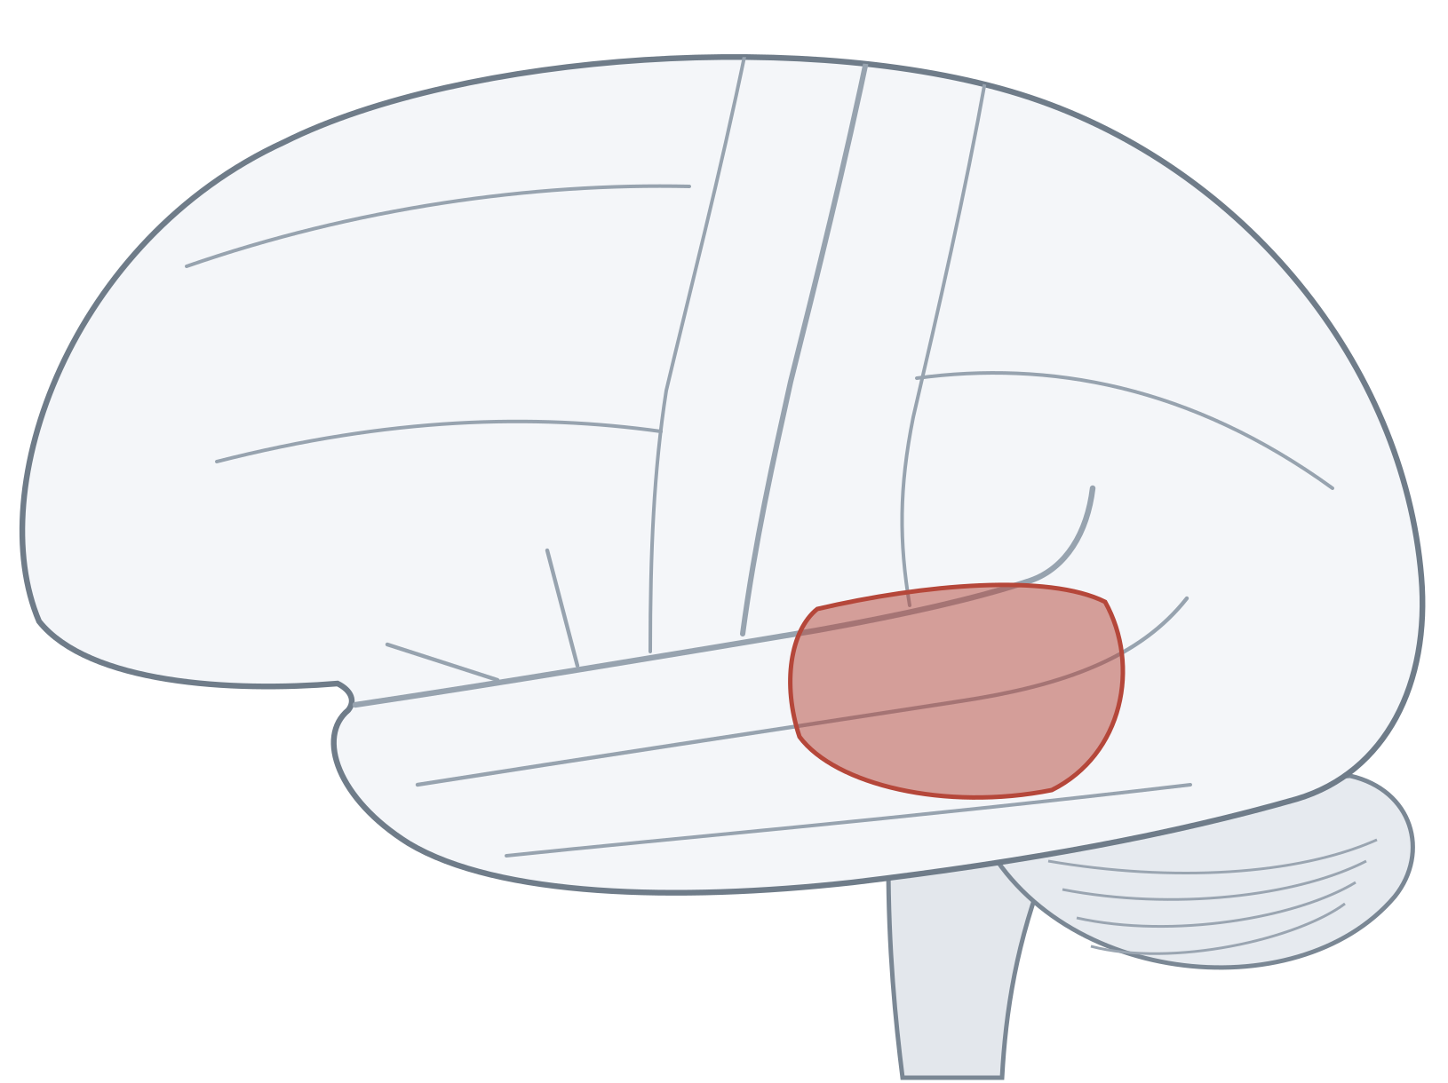
Afasia de Wernicke: habla fluente pero poco informativa, con comprensión y repetición alteradas
Hallazgo establecido
Interpretación clínica
Perfil típico (5 = conservado)
Muestra de producción (ficticia)
Fluidez
—¿Cómo está?
—Pues bien, bien, yo estaba con el tarpo, ¿sabe?, y vino la de las cosas y me puso la menta esa para el lerco, y ya.
Comprensión
Repetición
Denominación
Perfil clínico
Articulación y prosodia normales; ritmo normal o aumentado (logorrea). Parafasias semánticas ("cuchillo" por "tenedor") y fonémicas ("tenecor"), neologismos y, en casos graves, jerga. Comprensión auditiva, repetición, denominación, lectura y escritura alteradas. Anosognosia frecuente: no detecta sus errores.
Correlato anatómico y matices
Suele no haber hemiparesia; puede haber cuadrantanopsia superior derecha. Los déficits persistentes de comprensión dependen más del temporal medio posterior y la sustancia blanca subyacente que del temporal superior aislado (Dronkers et al., 2004). El "área de Wernicke" se define de formas distintas según los autores (Binder, 2015).
Lesión típica: temporal superior y medio posteriores izquierdos, a veces con extensión al supramarginal y angular.
IDEA CLAVE
La fluidez no implica integridad del lenguaje: un habla abundante y bien articulada puede transmitir muy poca información.
Referencias: Dronkers et al. (2004); Binder (2015); Hillis (2007).
Notes:
Tiempo sugerido: 5 min. Advertir del riesgo de confundir la afasia de Wernicke con confusión o psicosis: habla fluida, desorganizada y con anosognosia.

Slide 48
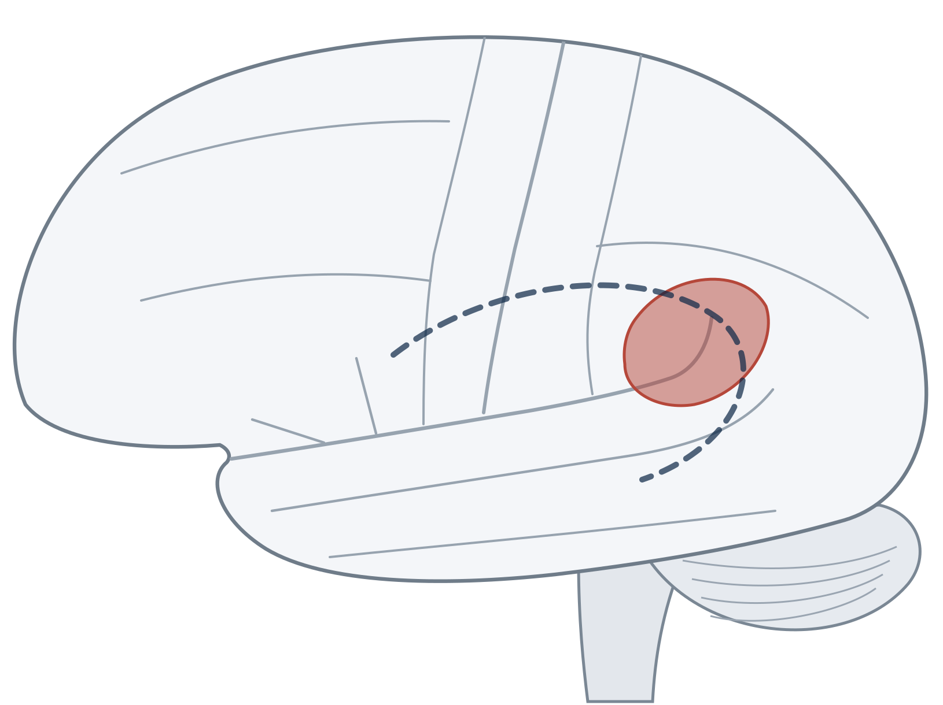
Afasia de conducción: la repetición falla de forma desproporcionada con una comprensión casi normal
Hallazgo establecido
Modelo explicativo
fascículo arqueado (discontinuo)
Perfil típico (5 = conservado)
Muestra de producción (ficticia)
Fluidez
—Repita: "El niño guardó los libros en la mochila".
—El niño... guar... guardó los... lipros... libros en la... mochi... en la bolsa.
Comprensión
Repetición
Denominación
Perfil clínico
Habla fluente con parafasias fonémicas y conducta de aproximación: intentos sucesivos de corregir ("me... mesa... mesta... mesa"), con conciencia del error. Repetición muy alterada, peor con oraciones largas y pseudopalabras. Comprensión relativamente preservada; denominación con errores fonémicos.
Dos modelos explicativos
Clásico: desconexión por lesión del fascículo arqueado (Geschwind, 1970). Actual: daño cortical de la interfaz auditivo-motora (Spt/supramarginal), que altera el mapeo fonológico-articulatorio y la memoria fonológica a corto plazo (Buchsbaum et al., 2011). Existen casos que encajan con cada modelo.
Lesión típica: supramarginal izquierdo y extremo posterior de la cisura de Silvio (área Spt), con o sin sustancia blanca subyacente.
IDEA CLAVE
La afasia de conducción es la mejor prueba clínica de la doble vía: comprender (ventral) y repetir (dorsal) pueden disociarse.
Referencias: Geschwind (1970); Hickok y Poeppel (2007); Buchsbaum et al. (2011).
Notes:
Tiempo sugerido: 5 min. Contrastar el modelo de desconexión (fascículo arqueado) con el modelo cortical (Spt/supramarginal y memoria fonológica). Ambos explican parte de los casos.

Slide 49
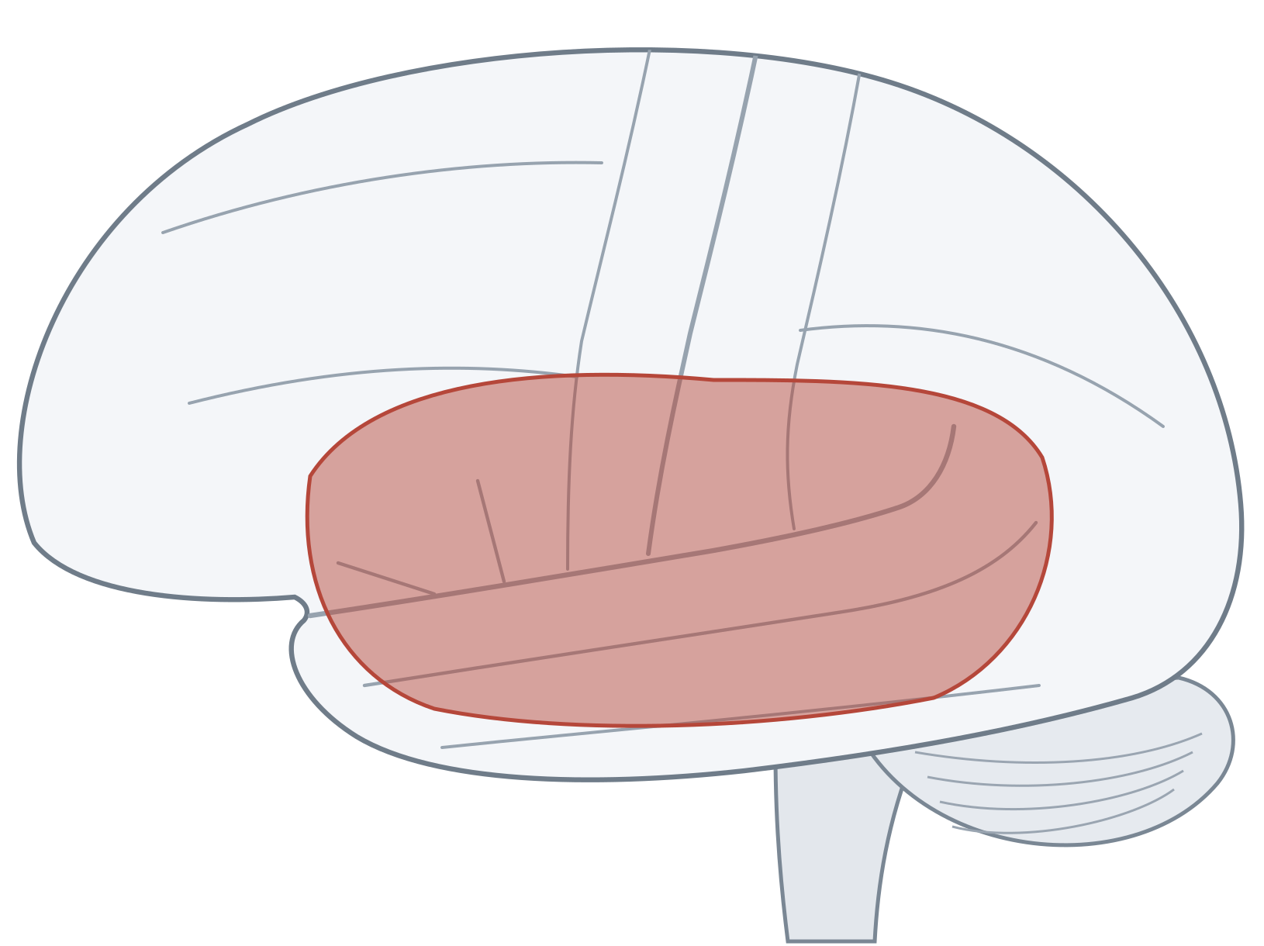
Afasia global: alteración grave de todas las modalidades por lesión perisilviana extensa
Hallazgo establecido
Interpretación clínica
Perfil típico (5 = conservado)
Muestra de producción (ficticia)
Fluidez
(Intentando decir su nombre)
—Sí... sí... sí sí.
(Se señala el pecho y niega con la cabeza.)
Comprensión
Repetición
Denominación
Perfil clínico
Producción mínima, a menudo estereotipias o emisiones recurrentes; comprensión limitada a palabras frecuentes o muy relevantes; repetición, denominación, lectura y escritura gravemente alteradas. Suelen conservarse series automáticas parciales, prosodia emocional, expresión facial y lectura del contexto social.
Correlato anatómico y matices
Se acompaña de hemiplejía, hemianestesia y a menudo hemianopsia derechas. Existe la "afasia global sin hemiparesia", por dos lesiones separadas, frontal y temporoparietal (Tranel et al., 1987). Algunos pacientes evolucionan hacia un perfil de Broca.
Lesión típica: infarto extenso del territorio de la arteria cerebral media izquierda (frontal, temporal y parietal).
IDEA CLAVE
Global no significa "sin comunicación": prosodia, gesto y contexto ofrecen vías que la rehabilitación debe aprovechar.
Referencias: Tranel et al. (1987); Hillis (2007); Kagan (1998).
Notes:
Tiempo sugerido: 4 min. Destacar lo preservado (prosodia emocional, gesto, contexto), base de la comunicación aumentativa. En fase aguda parte del cuadro puede deberse a hipoperfusión.

Slide 50
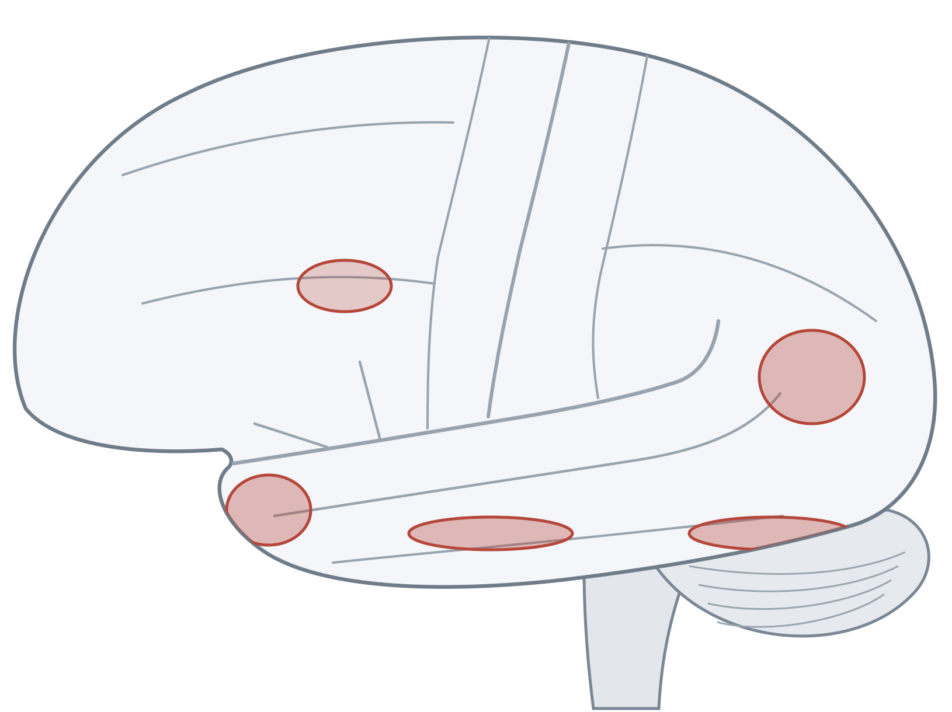
Afasia anómica: la dificultad para encontrar palabras es el síntoma más frecuente y menos localizador
Hallazgo establecido
Interpretación clínica
Perfil típico (5 = conservado)
Muestra de producción (ficticia)
Fluidez
—Eso que se usa para... para abrir... lo metes en la puerta y giras... la... ¡la tengo en la punta de la lengua!... la llave.
Comprensión
Repetición
Denominación
Perfil clínico
Habla fluente y gramatical, con pausas, circunloquios, términos vacíos ("la cosa esa") y parafasias semánticas. Comprensión y repetición buenas; denominación alterada. Es frecuente como estado residual tras la recuperación de otras afasias.
Dos mecanismos de la anomia
Léxico-semántico: no reconoce bien la palabra al oírla; errores semánticos; las claves fonémicas ayudan poco. Acceso fonológico: sabe qué es (punta de la lengua) y la clave del primer sonido ayuda. Hay anomias selectivas por categoría (personas, animales, herramientas) ligadas a regiones temporales distintas (Damasio et al., 1996).
Lesiones posibles: angular, temporal inferior y medio, temporal anterior, frontal; también lesión difusa o neurodegeneración.
IDEA CLAVE
La anomia aparece en casi todas las afasias: lo diagnóstico no es su presencia, sino su mecanismo y lo que la acompaña.
Referencias: Damasio et al. (1996); Hillis (2007); Gorno-Tempini et al. (2011).
Notes:
Tiempo sugerido: 4 min. Distinguir anomia léxico-semántica (las claves fonémicas ayudan poco) de anomia por fallo de acceso fonológico (la clave del primer sonido ayuda): la distinción guía la terapia.

Slide 51
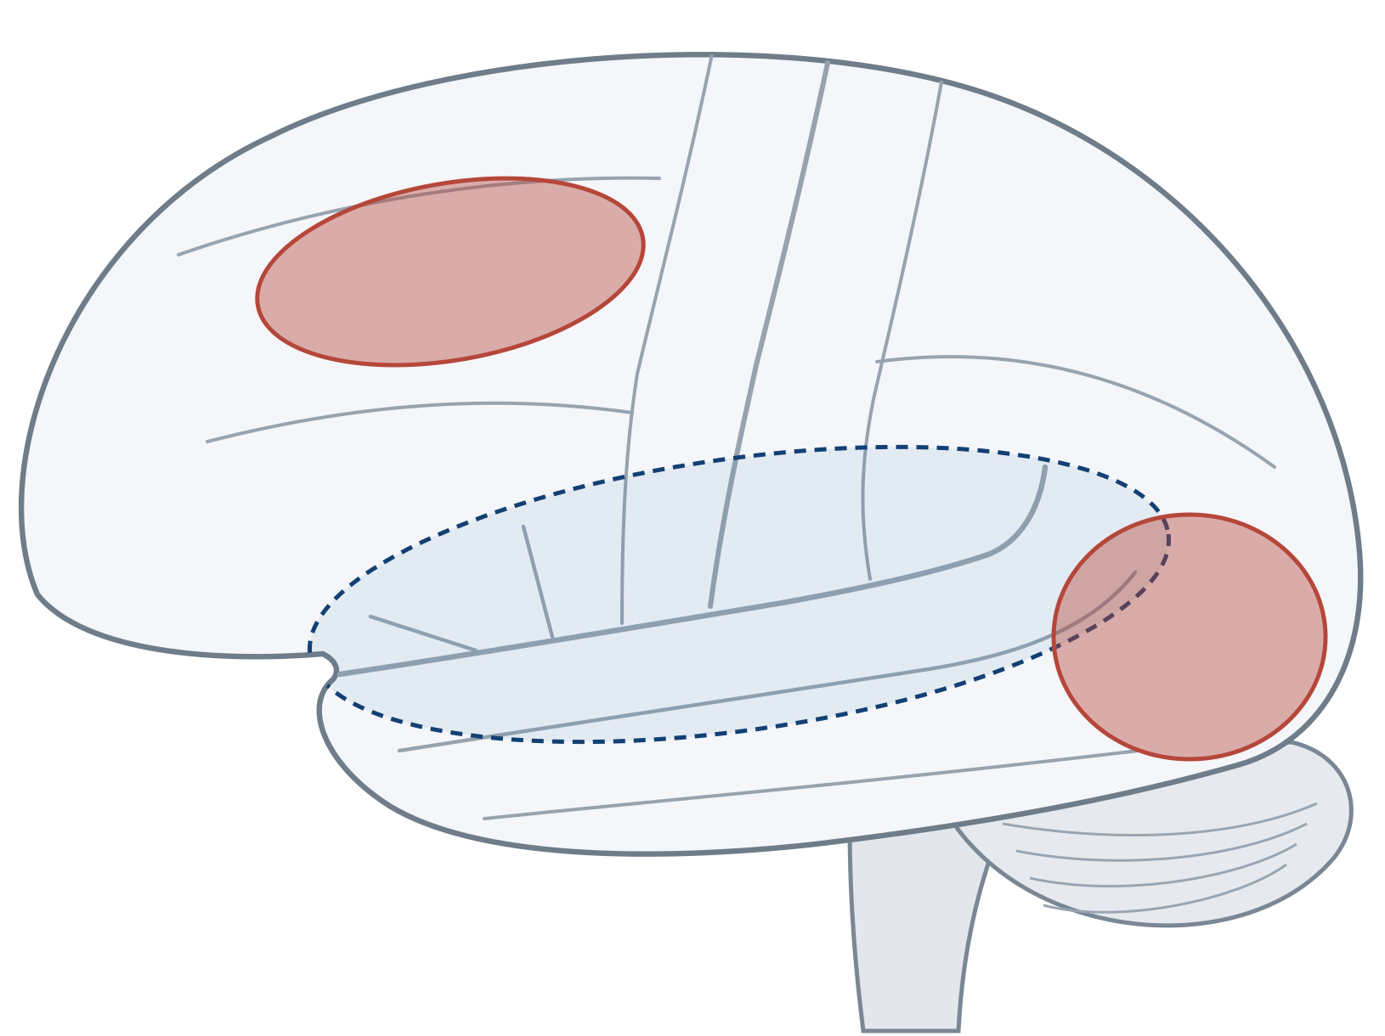
Afasias transcorticales: la repetición se conserva porque la red perisilviana queda intacta
Hallazgo establecido
Modelo explicativo
Frontera anterior: prefrontal dorsolateral, área motora suplementaria
Frontera posterior: unión temporo-parieto-occipital
Transcortical motora
No fluente por falta de iniciativa: respuestas breves, dificultad para iniciar y planificar el discurso. Comprensión buena, repetición excelente. Lesión prefrontal dorsolateral o del área motora suplementaria (territorio de la cerebral anterior o su frontera).
Transcortical sensorial
Fluente, con parafasias semánticas y comprensión alterada; repetición preservada, a menudo con ecolalia; puede leer en voz alta sin comprender. Desconexión entre forma y significado (vía ventral).
Transcortical mixta
"Aislamiento del área del lenguaje": no fluente, comprensión muy alterada, repetición preservada con ecolalia y completamiento automático. Infartos de zonas fronterizas que rodean la región perisilviana, p. ej., tras hipotensión (Geschwind, Quadfasel y Segarra, 1968).
Ecolalia (ficticia): —¿Cómo se llama usted? —¿Cómo se llama usted?
Completamiento: —Más vale pájaro en mano... —que ciento volando.
Red perisilviana preservada → repetición conservada
IDEA CLAVE
La repetición conservada indica que la vía dorsal funciona; el problema está en lo que entra en ella (significado) o en lo que la pone en marcha (iniciativa).
Referencias: Geschwind, Quadfasel y Segarra (1968); Hickok y Poeppel (2007); Hillis (2007).
Notes:
Tiempo sugerido: 6 min. La ecolalia y la capacidad de leer en voz alta sin comprender demuestran que la vía dorsal funciona desconectada del significado.

Slide 52
"Fluente o no fluente" es útil al pie de la cama, pero mezcla dimensiones con mecanismos distintos
Interpretación clínica
Revisión crítica
Broca con apraxia del habla
Transcortical motora
Anómica
APP logopénica
Utilidad
Rápida y fiable en los extremos; primera rama del árbol diagnóstico; se asocia, de forma laxa, con lesiones anteriores frente a posteriores.
Longitud de frase
Agilidad articulatoria
Limitaciones
Forma gramatical
Multidimensional: las escalas evalúan longitud de frase, agilidad, gramática y melodía por separado (Goodglass, Kaplan y Barresi, 2001).
Baja fiabilidad en casos intermedios.
Mecanismos distintos reducen la fluidez: motor, sintáctico, léxico o de iniciativa.
Muchos pacientes no encajan en un síndrome clásico y los perfiles cambian con el tiempo (Ardila, 2010).
Línea melódica
Pausas por búsqueda de palabras
Iniciativa verbal
● alterada ◐ parcialmente alterada (relleno claro) ○ preservada. Perfiles típicos, simplificados.
IDEA CLAVE
Antes de decir "no fluente", pregunta por qué: ¿falla el plan motor, la gramática, el acceso léxico o la iniciativa?
Referencias: Goodglass, Kaplan y Barresi (2001); Ardila (2010); Gorno-Tempini et al. (2011).
Notes:
Tiempo sugerido: 5 min. Mostrar con la matriz que cuatro pacientes "poco fluentes" pueden serlo por razones distintas. La APP logopénica ilustra un perfil intermedio difícil de clasificar.

Slide 53
Evaluar la afasia es explorar seis dominios con tareas que aíslan mecanismos
Interpretación clínica
1
Habla espontánea
2
Comprensión auditiva
3
Repetición
Tarea: Conversación y descripción de lámina (p. ej., el "robo de galletas" del BDAE).
Distingue: Fluidez, longitud de frase, agramatismo, parafasias y contenido informativo.
Tarea: Señalar palabra-imagen; órdenes de complejidad creciente; Token Test (De Renzi y Vignolo, 1962).
Distingue: Déficit léxico frente a sintáctico (oraciones reversibles).
Tarea: Palabras, pseudopalabras y oraciones de longitud creciente.
Distingue: Conducción y transcorticales; efecto de longitud frente a lexicalidad.
4
Denominación
5
Lectura
6
Escritura
Tarea: Por confrontación (p. ej., Boston Naming Test) con claves semánticas y fonémicas; fluidez verbal.
Distingue: Locus de la anomia: semántico o de acceso fonológico.
Tarea: En voz alta (palabras regulares, irregulares, pseudopalabras) y comprensión.
Distingue: Dislexias adquiridas: superficial, fonológica, profunda.
Tarea: Espontánea, al dictado y copia.
Distingue: Si la escritura es normal, el trastorno del habla es probablemente motor.
Baterías: BDAE-3 (Goodglass et al., 2001; adaptación española), WAB-R (Kertesz, 2007), BETA (Cuetos y González-Nosti, 2009).
IDEA CLAVE
La clave diagnóstica está en las disociaciones entre tareas, no en la puntuación total de una batería.
Referencias: Goodglass, Kaplan y Barresi (2001); Kertesz (2007); Cuetos y González-Nosti (2009); De Renzi y Vignolo (1962).
Notes:
Tiempo sugerido: 6 min. Insistir en las disociaciones entre tareas. Antes de interpretar, comprobar audición, visión, negligencia, apraxia, escolaridad y lenguas del paciente.

Slide 54
Afasia, apraxia del habla y disartria fallan en niveles distintos de la cadena de producción
Hallazgo establecido
Interpretación clínica
 | Afasia | Apraxia del habla | Disartria
Nivel que falla | Selección y organización de unidades lingüísticas | Planificación y programación de los movimientos articulatorios | Ejecución neuromuscular: fuerza, tono, velocidad, coordinación
Errores típicos | Parafasias fonémicas bien articuladas, semánticas; agramatismo | Distorsiones, segmentación silábica, habla lenta, búsqueda articulatoria, prosodia alterada | Distorsiones constantes; voz, resonancia y respiración alteradas
Longitud y consistencia | Variables según la tarea lingüística | Empeoran con la longitud y complejidad de la palabra; tipo y lugar relativamente constantes | Muy consistentes en todas las tareas
Comprensión, lectura, escritura | Alteradas en grado variable | Preservadas si es pura | Preservadas
Movimientos no verbales | Normales | Puede coexistir apraxia bucofacial | Masticación y deglución a menudo alteradas
Lesión típica | Red perisilviana izquierda | Premotora ventral, área motora suplementaria; papel de la ínsula en debate | Vías corticobulbares bilaterales, cerebelo, ganglios basales, tronco, nervios
Ejemplo ("mesa") | "sema", articulado con normalidad | "m... me... mmesa", con esfuerzo y distorsión | "mesa" arrastrada y nasal, siempre igual
IDEA CLAVE
Pide al paciente que escriba: si la escritura es normal y el habla está alterada, el problema es probablemente motor, no afásico.
Referencias: Duffy (2019); Dronkers (1996); Hillis et al. (2004); Levelt, Roelofs y Meyer (1999).
Notes:
Tiempo sugerido: 6 min. Relacionar con la diapositiva de producción del habla de la sesión 1 (etapas 2–5). La apraxia del habla y la afasia de Broca coexisten a menudo.

Slide 55
Las correlaciones clínico-anatómicas son probabilísticas: un síndrome no equivale a una lesión
Revisión crítica
Hallazgo establecido
Broca
Frontal inferior e ínsula
Las lesiones no respetan áreas
Siguen territorios vasculares e incluyen sustancia blanca: los cerebros de Leborgne y Lelong tenían lesiones profundas (Dronkers et al., 2007).
Wernicke
Temporal posterior y medio
Diásquisis e hipoperfusión
Conducción
Supramarginal y arqueado
Muchas afasias "subcorticales" agudas se explican por hipoperfusión de la corteza (Hillis et al., 2002).
Global
Ganglios basales y tálamo
El tiempo cambia el perfil
El cuadro agudo difiere del crónico por reorganización de la red (Saur et al., 2006).
Anómica
Zonas fronterizas
Variabilidad individual
Transcorticales
Difusa o neurodegenerativa
Lateralización, bilingüismo, escolaridad y reserva cognitiva modifican la expresión clínica.
Línea continua: asociación frecuente · discontinua: posible.
IDEA CLAVE
Usa el síndrome para formular hipótesis sobre redes y la neuroimagen para comprobarlas, no al revés.
Referencias: Dronkers et al. (2007); Hillis et al. (2002); Saur et al. (2006); Fridriksson et al. (2018a).
Notes:
Tiempo sugerido: 6 min. Corrección explícita de la equivalencia síndrome = lesión única. El diagrama muestra relaciones de muchos a muchos.

Slide 56
Árbol de decisión: fluidez, comprensión y repetición orientan la hipótesis sindrómica
Interpretación clínica
Modelo explicativo
¿Habla fluente?
No fluente
Fluente
¿Comprensión?
¿Comprensión?
Preservada
Alterada
Preservada
Alterada
¿Repetición?
¿Repetición?
¿Repetición?
¿Repetición?
Alterada
Preservada
Alterada
Preservada
Alterada
Preservada
Alterada
Preservada
Broca
NF · C+ · R−
Transcortical motora
NF · C+ · R+
Global
NF · C− · R−
Transcortical mixta
NF · C− · R+
Conducción
F · C+ · R−
Anómica
F · C+ · R+
Wernicke
F · C− · R−
Transcortical sensorial
F · C− · R+
NF = no fluente · F = fluente · C = comprensión · R = repetición · (+) preservada · (−) alterada. La denominación está alterada en casi todos los síndromes y no discrimina. Heurística orientativa; no sustituye la evaluación completa.
IDEA CLAVE
El orden importa: fluidez separa dos grandes grupos, comprensión los divide y repetición distingue la red perisilviana preservada (transcorticales).
Referencias: Goodglass, Kaplan y Barresi (2001); Kertesz (2007); Hillis (2007).
Notes:
Tiempo sugerido: 5 min. Recorrer el árbol con los síndromes vistos. Advertir que es una heurística: los casos intermedios requieren la evaluación completa.

Slide 57
Matriz comparativa de los síndromes afásicos clásicos
Interpretación clínica
Síndrome | Fluidez | Comprensión | Repetición | Denominación | Rasgo característico | Lesión frecuente (probabilística)
Broca | No fluente | Relativa (falla la sintaxis compleja) | Alterada | Alterada | Agramatismo; apraxia del habla y hemiparesia frecuentes | Frontal inferior posterior, precentral, ínsula, sustancia blanca
Wernicke | Fluente | Alterada | Alterada | Alterada | Parafasias, neologismos, anosognosia | Temporal superior y medio posteriores
Conducción | Fluente | Relativamente preservada | Muy alterada | Errores fonémicos | Parafasias fonémicas, conducta de aproximación | Supramarginal / Spt; arqueado y longitudinal superior
Global | No fluente | Alterada | Alterada | Alterada | Estereotipias; hemiplejía | Perisilviana extensa (cerebral media)
Anómica | Fluente | Preservada | Preservada | Alterada | Circunloquios, pausas, términos vacíos | Variable: angular, temporal; difusa
Transcortical motora | No fluente | Preservada | Preservada | Relativa | Falta de iniciativa verbal | Prefrontal dorsolateral, área motora suplementaria
Transcortical sensorial | Fluente | Alterada | Preservada | Alterada | Ecolalia; lee en voz alta sin comprender | Unión temporo-parieto-occipital (frontera)
Transcortical mixta | No fluente | Alterada | Preservada | Alterada | Ecolalia, completamiento automático | Zonas fronterizas anterior y posterior
IDEA CLAVE
Lee la matriz por columnas: la repetición preservada agrupa anómica y transcorticales; la comprensión alterada agrupa Wernicke, global, sensorial y mixta.
Notes:
Tiempo sugerido: 4 min. Las localizaciones son las más frecuentes en series de ictus; deben leerse como probabilidades, no como equivalencias.

Slide 58
La recuperación sigue fases con mecanismos distintos: de la reperfusión a la reorganización de redes
Hallazgo establecido
Hipótesis en debate
Aguda · horas a ≈2 semanas
Subaguda · ≈2 semanas a 6 meses
Crónica · más de 6 meses
Reperfusión de la penumbra, resolución del edema y de la diásquisis. En RMf, activación reducida de toda la red, incluida la perilesional izquierda.
Mayor ritmo de mejoría. Aumento de activación bilateral, con reclutamiento de homólogos derechos, que se asocia a la mejoría temprana.
Mejoría más lenta pero posible durante años con terapia. La normalización hacia la red izquierda perilesional acompaña los mejores resultados.
Tres fases de reorganización descritas en el mismo grupo de pacientes (Saur et al., 2006).
Predictores de la evolución
En debate: el papel del hemisferio derecho
Gravedad inicial (el más fuerte); tamaño y localización de la lesión, incluida la integridad de la sustancia blanca dorsal; tipo de afasia; factores médicos y depresión; dosis de terapia. La edad tiene un efecto modesto.
¿Compensador o desadaptativo? Su contribución parece mayor cuanto más extensa es la lesión izquierda; la evidencia es mixta y depende de la tarea y la fase (Hartwigsen y Saur, 2019; Turkeltaub et al., 2011).
IDEA CLAVE
La plasticidad adulta existe, pero está condicionada por cuánto tejido izquierdo y cuántas conexiones sobreviven.
Referencias: Saur et al. (2006); Hartwigsen y Saur (2019); Turkeltaub et al. (2011); Kiran y Thompson (2019).
Notes:
Tiempo sugerido: 5 min. El estudio de Saur et al. (2006) siguió a los mismos pacientes con RMf en las tres fases.

Slide 59
La terapia del lenguaje es eficaz; la dosis, la intensidad y la adaptación funcional modulan el beneficio
Hallazgo establecido
Hipótesis en debate
Evidencia de eficacia
Principios de plasticidad aplicados
Enfoques
Revisión Cochrane: la terapia mejora la comunicación funcional, la lectura, la escritura y la expresión frente a no tratar; la alta intensidad aporta más, con más abandonos (Brady et al., 2016).
Ensayo FCET2EC: ≥10 horas semanales durante 3 semanas mejoraron la comunicación verbal en afasia crónica (Breitenstein et al., 2017).
RELEASE: las mayores ganancias se asociaron con más de 20–50 horas totales, terapia frecuente, adaptada a metas funcionales y con práctica en casa (RELEASE Collaborators, 2022).
Según Kleim y Jones (2008):
Especificidad: mejora lo que se entrena.
Repetición e intensidad: la dosis importa.
Relevancia: palabras y situaciones significativas para el paciente.
Momento: ventanas de mayor plasticidad tras la lesión.
Transferencia e interferencia: entrenar de forma que generalice y evitar hábitos compensatorios que bloqueen la recuperación.
Centrados en el déficit: análisis de rasgos semánticos para anomia (Boyle y Coelho, 1995); análisis de componentes fonológicos (Leonard et al., 2008); tratamiento de formas subyacentes para el agramatismo (Thompson y Shapiro, 2005); terapia por restricción inducida (Pulvermüller et al., 2001).
Funcionales y sociales: conversación asistida y formación de interlocutores (Kagan, 1998); comunicación aumentativa.
En investigación: estimulación transcraneal como coadyuvante (Fridriksson et al., 2018b).
IDEA CLAVE
La pregunta clínica ya no es si la terapia funciona, sino cuánta, de qué tipo y para quién.
Referencias: Brady et al. (2016); Breitenstein et al. (2017); RELEASE Collaborators (2022); Kleim y Jones (2008).
Notes:
Tiempo sugerido: 6 min. Relacionar cada principio de plasticidad con una decisión clínica concreta (qué entrenar, cuánto, con qué material).

Slide 60
Análisis clínico: tres pacientes con afasia de inicio agudo
Actividad
Caso 1 · Sr. R., 58 años, diestro
Caso 2 · Sra. M., 71 años, diestra
Caso 3 · Sra. L., 49 años, diestra
Inicio súbito mientras trabajaba. Habla fluida con frases de longitud normal, pero con errores de sonidos que intenta corregir: "Quiero el lapis... el lápiz... la lápida... el lápiz". Comprende conversaciones y órdenes complejas. Al repetir "Pedro guardó los libros en la mochila" dice: "Pedro... guar... los libos... en la... bolsa". La repetición de pseudopalabras es casi imposible. Nombra con errores fonémicos. Sin hemiparesia; leve hipoestesia de la mano derecha.
Tras una cirugía cardíaca con hipotensión prolongada. Habla fluida pero imprecisa: "Lo de ahí, el de comer, eso que está". No ejecuta órdenes simples ("cierre los ojos"), aunque las repite literalmente. Ante "¿Vive usted sola?" responde: "¿Vive usted sola? Sola, sí, sola". Lee en voz alta un párrafo sin errores, pero no responde preguntas sobre su contenido. Denominación muy alterada. Sin hemiparesia.
Hemiparesia derecha de predominio braquial. Habla lenta y esforzada: "Hijo... coche... ayer... hos... hospital". Busca con los labios la posición de los sonidos y los distorsiona, sobre todo en palabras largas. Comprende la conversación, pero ante "al niño lo empujó la niña" señala la imagen en que el niño empuja. La repetición de frases está alterada y su escritura omite palabras función. Llora al no poder expresarse.
Para cada caso: (1) clasificación sindrómica justificada; (2) redes posiblemente comprometidas y localización probable; (3) diagnóstico diferencial; (4) siguientes pasos de evaluación.
IDEA CLAVE
Aplica el árbol de decisión y después pregunta qué datos no encajan: ahí está el diagnóstico diferencial.
Notes:
Tiempo: 30 min (20 en grupos, 10 de discusión). Cada grupo resuelve un caso y lo presenta; el resto debe proponer un diagnóstico diferencial alternativo.

Slide 61
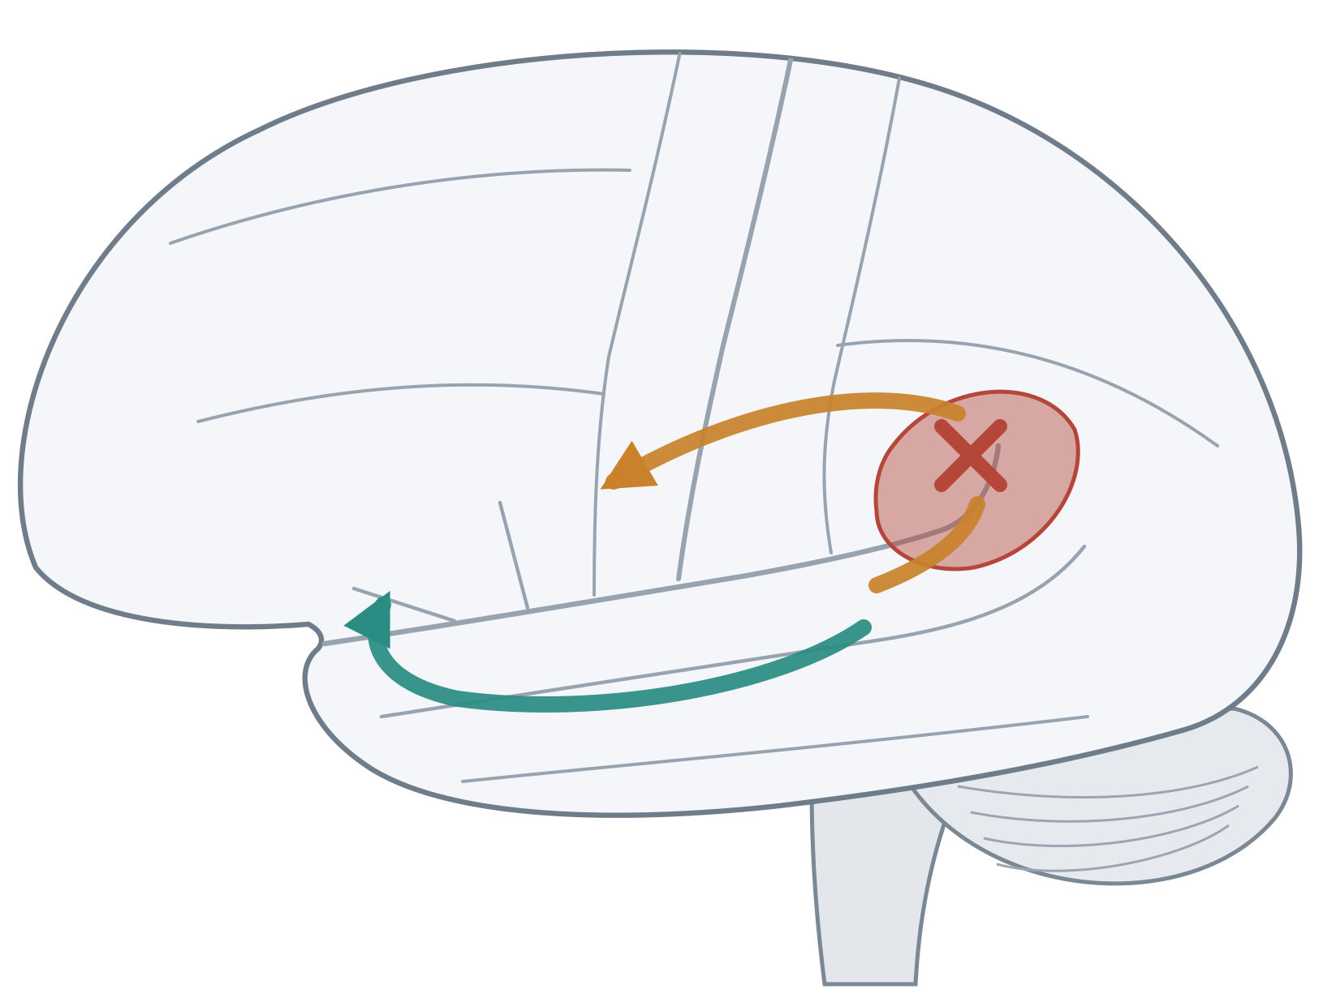
Caso 1 resuelto: afasia de conducción por lesión de la interfaz auditivo-motora
Solución razonada
Afasia de conducción
Justificación
Fluente + comprensión preservada + repetición alterada → conducción. Parafasias fonémicas con autocorrección (conducta de aproximación) y fracaso con pseudopalabras: falla el mapeo fonológico-articulatorio y la memoria fonológica, no el significado.
Redes comprometidas
Vía dorsal izquierda: supramarginal y Spt, con posible afectación del arqueado/longitudinal superior. La vía ventral, que sostiene la comprensión, está preservada.
Diferencial
Siguientes pasos
Wernicke: descartada por la buena comprensión. APP logopénica: inicio súbito, sugiere causa vascular.
RM con difusión; span de dígitos y palabras; repetición palabras frente a pseudopalabras; lectura en voz alta y dictado.
Lesión supramarginal / Spt (rojo); vía dorsal interrumpida (×) y vía ventral preservada.
IDEA CLAVE
Repetir exige la vía dorsal; comprender, la ventral: este paciente demuestra que pueden disociarse.
Referencias: Buchsbaum et al. (2011); Hickok y Poeppel (2007).
Notes:
Remarcar que la hipoestesia derecha apoya la afectación parietal anterior (postcentral/supramarginal).

Slide 62
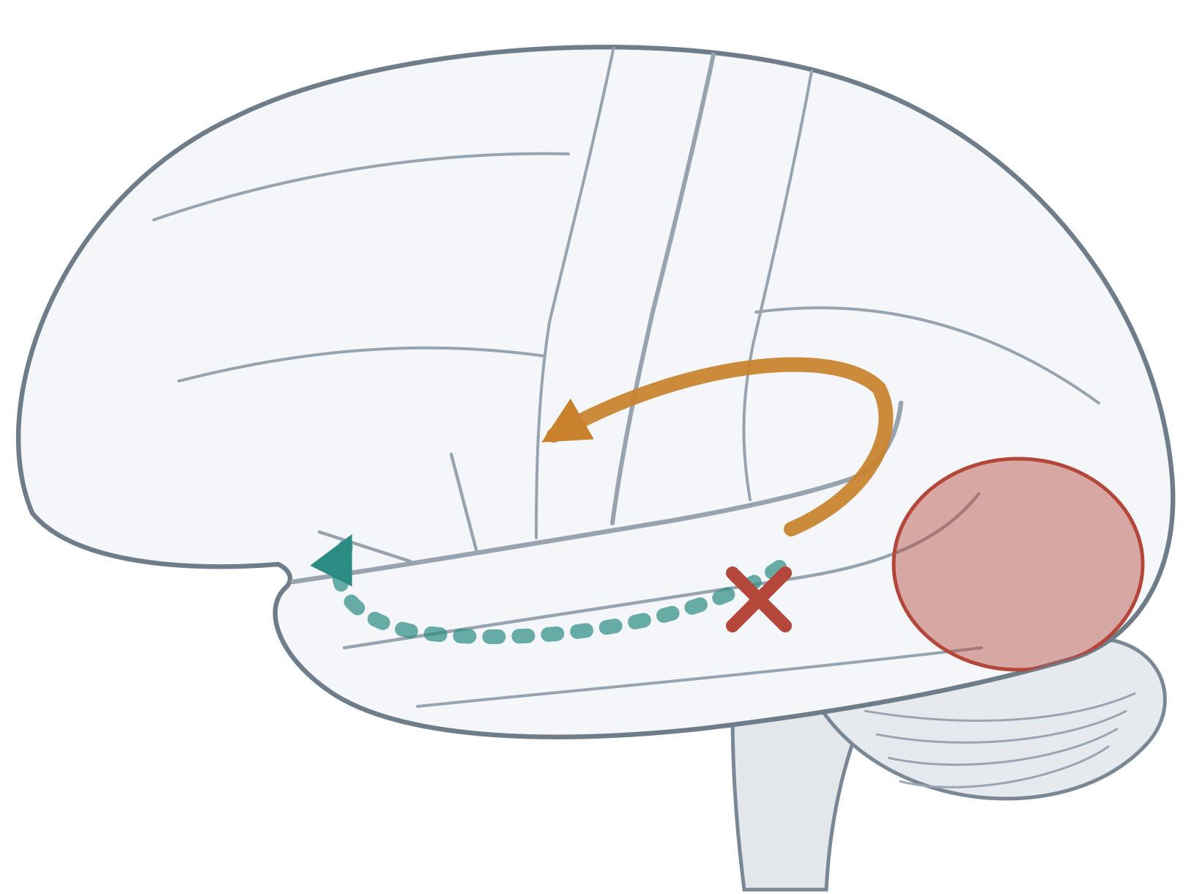
Caso 2 resuelto: afasia transcortical sensorial por infarto de zona fronteriza posterior
Solución razonada
Afasia transcortical sensorial
Justificación
Fluente + comprensión alterada + repetición preservada con ecolalia → transcortical sensorial. Lee en voz alta sin comprender: la conversión de la forma escrita en sonido funciona, pero no el acceso al significado.
Redes comprometidas
Vía ventral: desconexión entre representaciones fonológicas y semánticas en la unión temporo-parieto-occipital (frontera entre cerebral media y posterior). La red perisilviana está intacta.
Diferencial
Siguientes pasos
Wernicke (repetición alterada); variante semántica de APP (inicio insidioso); delirium postoperatorio.
Neuroimagen; campos visuales; pruebas semánticas no verbales (p. ej., Pyramids and Palm Trees); valoración de la atención.
Lesión temporo-parieto-occipital (rojo); vía ventral desconectada (×) y vía dorsal preservada.
IDEA CLAVE
Repetir sin comprender revela una vía dorsal intacta desconectada del significado.
Referencias: Howard y Patterson (1992); Geschwind et al. (1968); Hillis (2007).
Notes:
El contexto de hipotensión prolongada orienta a infarto de zonas fronterizas. Excluir siempre un estado confusional postoperatorio.

Slide 63
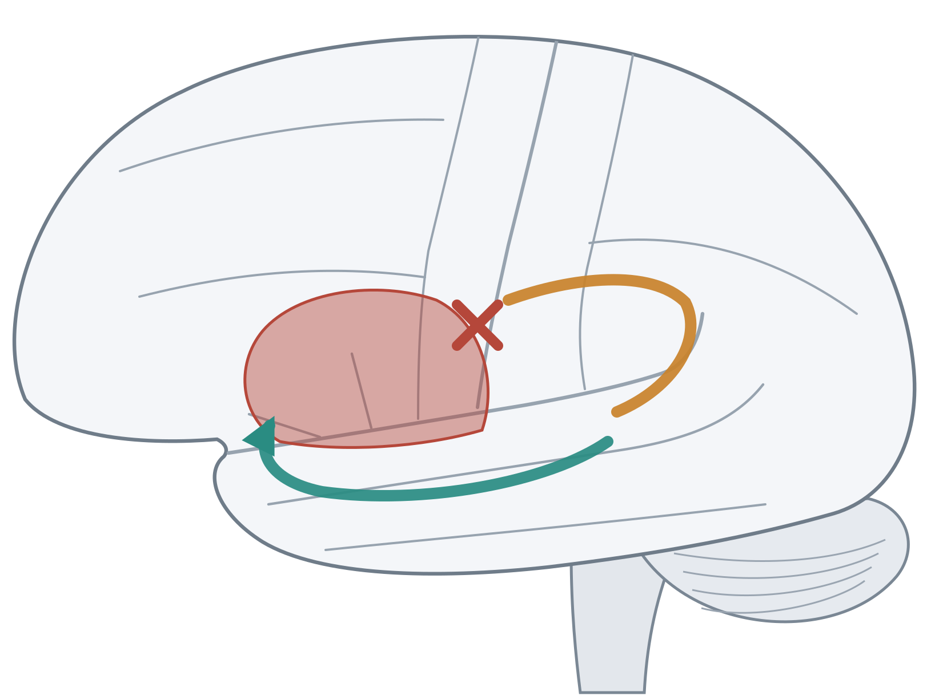
Caso 3 resuelto: afasia de Broca con probable apraxia del habla
Solución razonada
Afasia de Broca + probable apraxia del habla
Justificación
No fluente + comprensión relativamente preservada + repetición alterada → Broca. Fallar con "al niño lo empujó la niña" revela un déficit sintáctico receptivo; el agramatismo escrito confirma el componente afásico. Búsqueda articulatoria y distorsiones crecientes con la longitud sugieren apraxia del habla.
Redes comprometidas
Frontal inferior posterior, precentral ventral, ínsula anterior y sustancia blanca: terminación de la vía dorsal. Hemiparesia braquial: división superior de la cerebral media.
Diferencial
Siguientes pasos
Disartria (errores constantes, deglución); transcortical motora (repetición preservada).
Diadococinesias y repetición de palabras multisilábicas; oraciones canónicas frente a no canónicas; cribado de disfagia y depresión.
Lesión frontal inferior, precentral ventral e ínsula (rojo); se interrumpe la terminación frontal de la vía dorsal (×).
IDEA CLAVE
Un mismo paciente puede combinar un déficit lingüístico (agramatismo) y otro motor (apraxia del habla): ambos requieren terapias distintas.
Referencias: Caramazza y Zurif (1976); Duffy (2019); Thompson y Shapiro (2005).
Notes:
Separar los dos componentes: el agramatismo (también en la escritura y en la comprensión de oraciones no canónicas) es afásico; la búsqueda articulatoria y las distorsiones dependientes de la longitud son apráxicas.

Slide 64
Conclusiones: del perfil clínico a las redes y de las redes a la rehabilitación
Síntesis
1
La afasia es un trastorno adquirido del lenguaje; su inicio y curso orientan la etiología.
Pregunta integradora del curso
Una persona repite oraciones sin comprenderlas. Explica este fenómeno desde tres ángulos: el modelo de doble vía (sesión 1), su posible aparición en el desarrollo (ecolalia infantil, sesión 2) y su correlato lesional en el adulto (sesión 3). ¿Qué tienen en común y en qué difieren?
Para seguir estudiando
Hickok y Poeppel (2007); Fridriksson et al. (2018a); Kiran y Thompson (2019).
2
Fluidez, comprensión y repetición organizan los síndromes; la denominación casi nunca discrimina.
3
Los síndromes son agrupaciones probabilísticas que reflejan redes y territorios vasculares, no centros.
4
Afasia, apraxia del habla y disartria fallan en niveles distintos; la escritura ayuda a separarlas.
5
La recuperación combina reperfusión y reorganización; la terapia es eficaz y depende de la dosis.
IDEA CLAVE
Pensar en redes permite explicar lo que los síndromes describen y orientar lo que la rehabilitación entrena.
Notes:
Tiempo: 10 min. Cierre del curso: retomar la pregunta integradora que conecta las tres sesiones.

Slide 65
Bibliografía · Sesión 1 · neurobiología y ontogénesis (1/3)
Bibliografía
Abutalebi, J. (2008). Neural aspects of second language representation and language control. Acta Psychologica, 128(3), 466–478.
Bates, E., Wilson, S. M., Saygin, A. P., et al. (2003). Voxel-based lesion–symptom mapping. Nature Neuroscience, 6(5), 448–450.
Bergelson, E. y Swingley, D. (2012). At 6–9 months, human infants know the meanings of many common nouns. PNAS, 109(9), 3253–3258.
Binder, J. R. (2015). The Wernicke area: Modern evidence and a reinterpretation. Neurology, 85(24), 2170–2175.
Bishop, D. V. M., Snowling, M. J., Thompson, P. A., Greenhalgh, T. y CATALISE-2 (2017). Phase 2 of CATALISE: Terminology. Journal of Child Psychology and Psychiatry, 58(10), 1068–1080.
Bouchard, K. E., Mesgarani, N., Johnson, K. y Chang, E. F. (2013). Functional organization of human sensorimotor cortex for speech articulation. Nature, 495, 327–332.
Carey, S. y Bartlett, E. (1978). Acquiring a single new word. Papers and Reports on Child Language Development, 15, 17–29.
Catani, M., Jones, D. K. y ffytche, D. H. (2005). Perisylvian language networks of the human brain. Annals of Neurology, 57(1), 8–16.
DeCasper, A. J. y Spence, M. J. (1986). Prenatal maternal speech influences newborns’ perception of speech sounds. Infant Behavior and Development, 9(2), 133–150.
Dehaene-Lambertz, G., Dehaene, S. y Hertz-Pannier, L. (2002). Functional neuroimaging of speech perception in infants. Science, 298, 2013–2015.
Dronkers, N. F., Plaisant, O., Iba-Zizen, M. T. y Cabanis, E. A. (2007). Paul Broca’s historic cases: High resolution MR imaging of the brains of Leborgne and Lelong. Brain, 130(5), 1432–1441.
Duffy, J. R. (2019). Motor speech disorders (4.ª ed.). Elsevier.
Fedorenko, E., Ivanova, A. A. y Regev, T. I. (2024). The language network as a natural kind within the broader landscape of the human brain. Nature Reviews Neuroscience, 25, 289–312.
Fenson, L., Dale, P. S., Reznick, J. S., et al. (1994). Variability in early communicative development. Monographs of the Society for Research in Child Development, 59(5).
Filipek, P. A., Accardo, P. J., Ashwal, S., et al. (2000). Practice parameter: Screening and diagnosis of autism. Neurology, 55(4), 468–479.
Frank, M. C., Braginsky, M., Yurovsky, D. y Marchman, V. A. (2021). Variability and consistency in early language learning: The Wordbank project. MIT Press.
Friederici, A. D. (2011). The brain basis of language processing: From structure to function. Physiological Reviews, 91(4), 1357–1392.
Geschwind, N. (1970). The organization of language and the brain. Science, 170, 940–944.
Gervain, J. y Mehler, J. (2010). Speech perception and language acquisition in the first year of life. Annual Review of Psychology, 61, 191–218.
Guenther, F. H. (2016). Neural control of speech. MIT Press.
Hartshorne, J. K., Tenenbaum, J. B. y Pinker, S. (2018). A critical period for second language acquisition: Evidence from 2/3 million English speakers. Cognition, 177, 263–277.
Hepper, P. G. y Shahidullah, B. S. (1994). Development of fetal hearing. Archives of Disease in Childhood, 71(2), F81–F87.
Hickok, G., Houde, J. y Rong, F. (2011). Sensorimotor integration in speech processing. Neuron, 69(3), 407–422.
Hickok, G. y Poeppel, D. (2007). The cortical organization of speech processing. Nature Reviews Neuroscience, 8(5), 393–402.
Notes:
Referencias en formato APA abreviado (et al. a partir de cuatro autores). Todas pueden localizarse por título en PubMed o Google Scholar.

Slide 66
Bibliografía · Sesión 1 · neurobiología y ontogénesis (2/3)
Bibliografía
Hillis, A. E., Wityk, R. J., Barker, P. B., et al. (2002). Subcortical aphasia and neglect in acute stroke: The role of cortical hypoperfusion. Brain, 125(5), 1094–1104.
Hoff, E., Core, C., Place, S., et al. (2012). Dual language exposure and early bilingual development. Journal of Child Language, 39(1), 1–27.
Huttenlocher, P. R. y Dabholkar, A. S. (1997). Regional differences in synaptogenesis in human cerebral cortex. Journal of Comparative Neurology, 387(2), 167–178.
Indefrey, P. y Levelt, W. J. M. (2004). The spatial and temporal signatures of word production components. Cognition, 92(1–2), 101–144.
Jackson-Maldonado, D., Thal, D., Marchman, V., et al. (2003). MacArthur Inventarios del Desarrollo de Habilidades Comunicativas: manual técnico. Brookes.
Johnson, J. S. y Newport, E. L. (1989). Critical period effects in second language learning. Cognitive Psychology, 21(1), 60–99.
Kim, K. H. S., Relkin, N. R., Lee, K.-M. y Hirsch, J. (1997). Distinct cortical areas associated with native and second languages. Nature, 388, 171–174.
Knecht, S., Dräger, B., Deppe, M., et al. (2000). Handedness and hemispheric language dominance in healthy humans. Brain, 123(12), 2512–2518.
Kuhl, P. K. (2004). Early language acquisition: Cracking the speech code. Nature Reviews Neuroscience, 5(11), 831–843.
Kuhl, P. K., Conboy, B. T., Padden, D., et al. (2005). Early speech perception and later language development. Language Learning and Development, 1(3–4), 237–264.
Kuhl, P. K., Stevens, E., Hayashi, A., et al. (2006). Infants show a facilitation effect for native language phonetic perception between 6 and 12 months. Developmental Science, 9(2), F13–F21.
Kuhl, P. K., Tsao, F.-M. y Liu, H.-M. (2003). Foreign-language experience in infancy: Effects of short-term exposure and social interaction on phonetic learning. PNAS, 100(15), 9096–9101.
Lehtonen, M., Soveri, A., Laine, A., et al. (2018). Is bilingualism associated with enhanced executive functioning in adults? A meta-analytic review. Psychological Bulletin, 144(4), 394–425.
Levelt, W. J. M., Roelofs, A. y Meyer, A. S. (1999). A theory of lexical access in speech production. Behavioral and Brain Sciences, 22(1), 1–38.
MacSweeney, M., Capek, C. M., Campbell, R. y Woll, B. (2008). The signing brain: The neurobiology of sign language. Trends in Cognitive Sciences, 12(11), 432–440.
Mampe, B., Friederici, A. D., Christophe, A. y Wermke, K. (2009). Newborns’ cry melody is shaped by their native language. Current Biology, 19(23), 1994–1997.
Markman, E. M. (1990). Constraints children place on word meanings. Cognitive Science, 14(1), 57–77.
Mayberry, R. I., Lock, E. y Kazmi, H. (2002). Linguistic ability and early language exposure. Nature, 417, 38.
Mazoyer, B., Zago, L., Jobard, G., et al. (2014). Gaussian mixture modeling of hemispheric lateralization for language in a large sample of healthy individuals balanced for handedness. PLoS ONE, 9(6), e101165.
McGurk, H. y MacDonald, J. (1976). Hearing lips and seeing voices. Nature, 264, 746–748.
Mehler, J., Jusczyk, P., Lambertz, G., et al. (1988). A precursor of language acquisition in young infants. Cognition, 29(2), 143–178.
Mesgarani, N., Cheung, C., Johnson, K. y Chang, E. F. (2014). Phonetic feature encoding in human superior temporal gyrus. Science, 343, 1006–1010.
Notes:
Referencias en formato APA abreviado (et al. a partir de cuatro autores). Todas pueden localizarse por título en PubMed o Google Scholar.

Slide 67
Bibliografía · Sesión 1 · neurobiología y ontogénesis (3/3)
Bibliografía
Moon, C., Lagercrantz, H. y Kuhl, P. K. (2013). Language experienced in utero affects vowel perception after birth. Acta Paediatrica, 102(2), 156–160.
Nazzi, T., Bertoncini, J. y Mehler, J. (1998). Language discrimination by newborns: Toward an understanding of the role of rhythm. Journal of Experimental Psychology: Human Perception and Performance, 24(3), 756–766.
Newport, E. L., Seydell-Greenwald, A., Landau, B., et al. (2022). Language and developmental plasticity after perinatal stroke. PNAS, 119(42), e2207293119.
Niparko, J. K., Tobey, E. A., Thal, D. J., et al. (2010). Spoken language development in children following cochlear implantation. JAMA, 303(15), 1498–1506.
Oller, D. K. (2000). The emergence of the speech capacity. Lawrence Erlbaum.
Olulade, O. A., Seydell-Greenwald, A., Chambers, C. E., et al. (2020). The neural basis of language development: Changes in lateralization over age. PNAS, 117(38), 23477–23483.
Partanen, E., Kujala, T., Näätänen, R., et al. (2013). Learning-induced neural plasticity of speech processing before birth. PNAS, 110(37), 15145–15150.
Perani, D., Paulesu, E., Sebastián-Gallés, N., et al. (1998). The bilingual brain: Proficiency and age of acquisition of the second language. Brain, 121(10), 1841–1852.
Perani, D., Saccuman, M. C., Scifo, P., et al. (2011). Neural language networks at birth. PNAS, 108(38), 16056–16061.
Poeppel, D. (2003). The analysis of speech in different temporal integration windows. Speech Communication, 41(1), 245–255.
Rescorla, L. (2011). Late talkers: Do good predictors of outcome exist? Developmental Disabilities Research Reviews, 17(2), 141–150.
Robins, D. L., Casagrande, K., Barton, M., et al. (2014). Validation of the Modified Checklist for Autism in Toddlers, Revised with Follow-up (M-CHAT-R/F). Pediatrics, 133(1), 37–45.
Romeo, R. R., Leonard, J. A., Robinson, S. T., et al. (2018). Beyond the 30-million-word gap: Children’s conversational exposure is associated with language-related brain function. Psychological Science, 29(5), 700–710.
Saffran, J. R., Aslin, R. N. y Newport, E. L. (1996). Statistical learning by 8-month-old infants. Science, 274, 1926–1928.
Saur, D., Kreher, B. W., Schnell, S., et al. (2008). Ventral and dorsal pathways for language. PNAS, 105(46), 18035–18040.
Skeide, M. A. y Friederici, A. D. (2016). The ontogeny of the cortical language network. Nature Reviews Neuroscience, 17(5), 323–332.
Smith, L. y Yu, C. (2008). Infants rapidly learn word-referent mappings via cross-situational statistics. Cognition, 106(3), 1558–1568.
Tremblay, P. y Dick, A. S. (2016). Broca and Wernicke are dead, or moving past the classic model of language neurobiology. Brain and Language, 162, 60–71.
Vargha-Khadem, F., Gadian, D. G., Copp, A. y Mishkin, M. (2005). FOXP2 and the neuroanatomy of speech and language. Nature Reviews Neuroscience, 6(2), 131–138.
Warren, R. M. (1970). Perceptual restoration of missing speech sounds. Science, 167, 392–393.
Werker, J. F. y Hensch, T. K. (2015). Critical periods in speech perception: New directions. Annual Review of Psychology, 66, 173–196.
Werker, J. F. y Tees, R. C. (1984). Cross-language speech perception: Evidence for perceptual reorganization during the first year of life. Infant Behavior and Development, 7(1), 49–63.
Notes:
Referencias en formato APA abreviado (et al. a partir de cuatro autores). Todas pueden localizarse por título en PubMed o Google Scholar.

Slide 68
Bibliografía · Sesión 2 · pensamiento y trastornos (1/2)
Bibliografía
Aguinaga, G., Armentia, M. L., Fraile, A., Olangua, P. y Uriz, N. (2004). PLON-R: Prueba de Lenguaje Oral Navarra, revisada. TEA Ediciones.
Alderson-Day, B. y Fernyhough, C. (2015). Inner speech: Development, cognitive functions, phenomenology, and neurobiology. Psychological Bulletin, 141(5), 931–965.
American Psychiatric Association (2022). Diagnostic and statistical manual of mental disorders (5.ª ed., texto revisado; DSM-5-TR). APA.
American Speech-Language-Hearing Association (2007). Childhood apraxia of speech [informe técnico]. ASHA.
Bates, E., Camaioni, L. y Volterra, V. (1975). The acquisition of performatives prior to speech. Merrill-Palmer Quarterly, 21(3), 205–226.
Bates, E. y Goodman, J. C. (1997). On the inseparability of grammar and the lexicon. Language and Cognitive Processes, 12(5–6), 507–584.
Bedore, L. M. y Leonard, L. B. (2001). Grammatical morphology deficits in Spanish-speaking children with specific language impairment. Journal of Speech, Language, and Hearing Research, 44(4), 905–924.
Bishop, D. V. M., Snowling, M. J., Thompson, P. A., Greenhalgh, T. y CATALISE-2 (2017). Phase 2 of CATALISE: Terminology. Journal of Child Psychology and Psychiatry, 58(10), 1068–1080.
Chang, S.-E., Garnett, E. O., Etchell, A. y Chow, H. M. (2019). Functional and neuroanatomical bases of developmental stuttering: Current insights. The Neuroscientist, 25(6), 566–582.
Coltheart, M., Rastle, K., Perry, C., Langdon, R. y Ziegler, J. (2001). DRC: A dual route cascaded model of visual word recognition and reading aloud. Psychological Review, 108(1), 204–256.
Cuetos, F., Rodríguez, B., Ruano, E. y Arribas, D. (2007). PROLEC-R: Batería de evaluación de los procesos lectores, revisada. TEA Ediciones.
Dehaene, S. (2009). Reading in the brain. Viking. [Trad. esp.: El cerebro lector. Siglo XXI.]
Dehaene, S. y Cohen, L. (2011). The unique role of the visual word form area in reading. Trends in Cognitive Sciences, 15(6), 254–262.
Diamond, A. (2013). Executive functions. Annual Review of Psychology, 64, 135–168.
Duffy, J. R. (2019). Motor speech disorders (4.ª ed.). Elsevier.
Emerson, M. J. y Miyake, A. (2003). The role of inner speech in task switching: A dual-task investigation. Journal of Memory and Language, 48(1), 148–168.
Fedorenko, E., Ivanova, A. A. y Regev, T. I. (2024). The language network as a natural kind within the broader landscape of the human brain. Nature Reviews Neuroscience, 25, 289–312.
Fedorenko, E., Piantadosi, S. T. y Gibson, E. A. F. (2024). Language is primarily a tool for communication rather than thought. Nature, 630, 575–586.
Ferry, A. L., Hespos, S. J. y Waxman, S. R. (2010). Categorization in 3- and 4-month-old infants: An advantage of words over tones. Child Development, 81(2), 472–479.
Frank, M. C., Everett, D. L., Fedorenko, E. y Gibson, E. (2008). Number as a cognitive technology: Evidence from Pirahã language and cognition. Cognition, 108(3), 819–824.
Goldin-Meadow, S. y Alibali, M. W. (2013). Gesture’s role in speaking, learning, and creating language. Annual Review of Psychology, 64, 257–283.
Gough, P. B. y Tunmer, W. E. (1986). Decoding, reading, and reading disability. Remedial and Special Education, 7(1), 6–10.
Handler, S. M., Fierson, W. M., Section on Ophthalmology y Council on Children with Disabilities (2011). Learning disabilities, dyslexia, and vision. Pediatrics, 127(3), e818–e856.
Iverson, J. M. y Goldin-Meadow, S. (2005). Gesture paves the way for language development. Psychological Science, 16(5), 367–371.
Jackson-Maldonado, D., Thal, D., Marchman, V., et al. (2003). MacArthur Inventarios del Desarrollo de Habilidades Comunicativas: manual técnico. Brookes.
Kirkham, N. Z., Cruess, L. y Diamond, A. (2003). Helping children apply their knowledge to their behavior on a dimension-switching task. Developmental Science, 6(5), 449–467.
Notes:
Referencias en formato APA abreviado (et al. a partir de cuatro autores). Todas pueden localizarse por título en PubMed o Google Scholar.

Slide 69
Bibliografía · Sesión 2 · pensamiento y trastornos (2/2)
Bibliografía
Krishnan, S., Watkins, K. E. y Bishop, D. V. M. (2016). Neurobiological basis of language learning difficulties. Trends in Cognitive Sciences, 20(9), 701–714.
Lieberman, M. D., Eisenberger, N. I., Crockett, M. J., et al. (2007). Putting feelings into words: Affect labeling disrupts amygdala activity. Psychological Science, 18(5), 421–428.
MacSweeney, M., Capek, C. M., Campbell, R. y Woll, B. (2008). The signing brain: The neurobiology of sign language. Trends in Cognitive Sciences, 12(11), 432–440.
Matute, E., Rosselli, M., Ardila, A. y Ostrosky-Solís, F. (2007). Evaluación Neuropsicológica Infantil (ENI). Manual Moderno.
McNeill, D. (1992). Hand and mind: What gestures reveal about thought. University of Chicago Press.
Mehrabian, A. (1971). Silent messages. Wadsworth.
Miyake, A., Friedman, N. P., Emerson, M. J., et al. (2000). The unity and diversity of executive functions and their contributions to complex "frontal lobe" tasks. Cognitive Psychology, 41(1), 49–100.
Muris, P. y Ollendick, T. H. (2015). Children who are anxious in silence: A review on selective mutism, the new anxiety disorder in DSM-5. Clinical Child and Family Psychology Review, 18(2), 151–169.
Norbury, C. F., Gooch, D., Wray, C., et al. (2016). The impact of nonverbal ability on prevalence and clinical presentation of language disorder: Evidence from a population study. Journal of Child Psychology and Psychiatry, 57(11), 1247–1257.
Pennington, B. F. (2006). From single to multiple deficit models of developmental disorders. Cognition, 101(2), 385–413.
Peterson, R. L. y Pennington, B. F. (2012). Developmental dyslexia. The Lancet, 379, 1997–2007.
Piaget, J. (1923). Le langage et la pensée chez l’enfant. Delachaux et Niestlé. [Trad. esp.: El lenguaje y el pensamiento en el niño.]
Romeo, R. R., Leonard, J. A., Robinson, S. T., et al. (2018). Beyond the 30-million-word gap. Psychological Science, 29(5), 700–710.
Ross, E. D. (1981). The aprosodias: Functional-anatomic organization of the affective components of language in the right hemisphere. Archives of Neurology, 38(9), 561–569.
Serrano, F. y Defior, S. (2008). Dyslexia speed problems in a transparent orthography. Annals of Dyslexia, 58(1), 81–95.
Shatz, M. y Gelman, R. (1973). The development of communication skills: Modifications in the speech of young children as a function of listener. Monographs of the Society for Research in Child Development, 38(5).
Skeide, M. A. y Friederici, A. D. (2016). The ontogeny of the cortical language network. Nature Reviews Neuroscience, 17(5), 323–332.
Tomasello, M. (2003). Constructing a language: A usage-based theory of language acquisition. Harvard University Press.
Tomasello, M., Carpenter, M. y Liszkowski, U. (2007). A new look at infant pointing. Child Development, 78(3), 705–722.
Ullman, M. T. y Pierpont, E. I. (2005). Specific language impairment is not specific to language: The procedural deficit hypothesis. Cortex, 41(3), 399–433.
Varley, R. A., Klessinger, N. J. C., Romanowski, C. A. J. y Siegal, M. (2005). Agrammatic but numerate. PNAS, 102(9), 3519–3524.
Vellutino, F. R., Fletcher, J. M., Snowling, M. J. y Scanlon, D. M. (2004). Specific reading disability (dyslexia): What have we learned in the past four decades? Journal of Child Psychology and Psychiatry, 45(1), 2–40.
Vygotsky, L. S. (1934/1986). Thought and language (A. Kozulin, ed. y trad.). MIT Press. [Ed. esp.: Pensamiento y lenguaje.]
Waxman, S. R. y Markow, D. B. (1995). Words as invitations to form categories: Evidence from 12- to 13-month-old infants. Cognitive Psychology, 29(3), 257–302.
Winsler, A. (2009). Still talking to ourselves after all these years: A review of current research on private speech. En A. Winsler, C. Fernyhough e I. Montero (eds.), Private speech, executive functioning, and the development of verbal self-regulation (pp. 3–41). Cambridge University Press.
Yairi, E. y Ambrose, N. (2013). Epidemiology of stuttering: 21st century advances. Journal of Fluency Disorders, 38(2), 66–87.
Notes:
Referencias en formato APA abreviado (et al. a partir de cuatro autores). Todas pueden localizarse por título en PubMed o Google Scholar.

Slide 70
Bibliografía · Sesión 3 · afasias y clínica (1/2)
Bibliografía
Ardila, A. (2010). A proposed reinterpretation and reclassification of aphasic syndromes. Aphasiology, 24(3), 363–394.
Bates, E., Wilson, S. M., Saygin, A. P., et al. (2003). Voxel-based lesion–symptom mapping. Nature Neuroscience, 6(5), 448–450.
Binder, J. R. (2015). The Wernicke area: Modern evidence and a reinterpretation. Neurology, 85(24), 2170–2175.
Boyle, M. y Coelho, C. A. (1995). Application of semantic feature analysis as a treatment for aphasic dysnomia. American Journal of Speech-Language Pathology, 4(4), 94–98.
Brady, M. C., Kelly, H., Godwin, J., Enderby, P. y Campbell, P. (2016). Speech and language therapy for aphasia following stroke. Cochrane Database of Systematic Reviews, (6), CD000425.
Breitenstein, C., Grewe, T., Flöel, A., et al. (2017). Intensive speech and language therapy in patients with chronic aphasia after stroke: A randomised, open-label, blinded-endpoint, controlled trial in a health-care setting. The Lancet, 389, 1528–1538.
Buchsbaum, B. R., Baldo, J., Okada, K., et al. (2011). Conduction aphasia, sensory-motor integration, and phonological short-term memory. Brain and Language, 119(3), 119–128.
Caramazza, A. y Zurif, E. B. (1976). Dissociation of algorithmic and heuristic processes in language comprehension: Evidence from aphasia. Brain and Language, 3(4), 572–582.
Cuetos, F. y González-Nosti, M. (2009). BETA: Batería para la evaluación de los trastornos afásicos. EOS.
Damasio, H., Grabowski, T. J., Tranel, D., Hichwa, R. D. y Damasio, A. R. (1996). A neural basis for lexical retrieval. Nature, 380, 499–505.
De Renzi, E. y Vignolo, L. A. (1962). The Token Test: A sensitive test to detect receptive disturbances in aphasics. Brain, 85(4), 665–678.
Dronkers, N. F. (1996). A new brain region for coordinating speech articulation. Nature, 384, 159–161.
Dronkers, N. F., Wilkins, D. P., Van Valin, R. D., Redfern, B. B. y Jaeger, J. J. (2004). Lesion analysis of the brain areas involved in language comprehension. Cognition, 92(1–2), 145–177.
Dronkers, N. F., Plaisant, O., Iba-Zizen, M. T. y Cabanis, E. A. (2007). Paul Broca’s historic cases. Brain, 130(5), 1432–1441.
Duffy, J. R. (2019). Motor speech disorders (4.ª ed.). Elsevier.
Engelter, S. T., Gostynski, M., Papa, S., et al. (2006). Epidemiology of aphasia attributable to first ischemic stroke. Stroke, 37(6), 1379–1384.
Fridriksson, J., den Ouden, D.-B., Hillis, A. E., et al. (2018a). Anatomy of aphasia revisited. Brain, 141(3), 848–862.
Fridriksson, J., Rorden, C., Elm, J., et al. (2018b). Transcranial direct current stimulation vs sham stimulation to treat aphasia after stroke: A randomized clinical trial. JAMA Neurology, 75(12), 1470–1476.
Geschwind, N. (1970). The organization of language and the brain. Science, 170, 940–944.
Geschwind, N., Quadfasel, F. A. y Segarra, J. M. (1968). Isolation of the speech area. Neuropsychologia, 6(4), 327–340.
Goodglass, H., Kaplan, E. y Barresi, B. (2001). The Boston Diagnostic Aphasia Examination (3.ª ed.). Lippincott Williams & Wilkins. [Ed. esp.: Evaluación de la afasia y de trastornos relacionados. Médica Panamericana, 2005.]
Notes:
Referencias en formato APA abreviado (et al. a partir de cuatro autores). Todas pueden localizarse por título en PubMed o Google Scholar.

Slide 71
Bibliografía · Sesión 3 · afasias y clínica (2/2)
Bibliografía
Gorno-Tempini, M. L., Hillis, A. E., Weintraub, S., et al. (2011). Classification of primary progressive aphasia and its variants. Neurology, 76(11), 1006–1014.
Hartwigsen, G. y Saur, D. (2019). Neuroimaging of stroke recovery from aphasia: Insights into plasticity of the human language network. NeuroImage, 190, 14–31.
Hickok, G. y Poeppel, D. (2007). The cortical organization of speech processing. Nature Reviews Neuroscience, 8(5), 393–402.
Hillis, A. E. (2007). Aphasia: Progress in the last quarter of a century. Neurology, 69(2), 200–213.
Hillis, A. E., Wityk, R. J., Barker, P. B., et al. (2002). Subcortical aphasia and neglect in acute stroke: The role of cortical hypoperfusion. Brain, 125(5), 1094–1104.
Hillis, A. E., Work, M., Barker, P. B., et al. (2004). Re-examining the brain regions crucial for orchestrating speech articulation. Brain, 127(7), 1479–1487.
Howard, D. y Patterson, K. (1992). The Pyramids and Palm Trees Test. Thames Valley Test Company.
Kagan, A. (1998). Supported conversation for adults with aphasia: Methods and resources for training conversation partners. Aphasiology, 12(9), 816–830.
Kertesz, A. (2007). Western Aphasia Battery–Revised. PsychCorp.
Kiran, S. y Thompson, C. K. (2019). Neuroplasticity of language networks in aphasia: Advances, updates, and future challenges. Frontiers in Neurology, 10, 295.
Kleim, J. A. y Jones, T. A. (2008). Principles of experience-dependent neural plasticity: Implications for rehabilitation after brain damage. Journal of Speech, Language, and Hearing Research, 51(1), S225–S239.
Leonard, C., Rochon, E. y Laird, L. (2008). Treating naming impairments in aphasia: Findings from a phonological components analysis treatment. Aphasiology, 22(9), 923–947.
Levelt, W. J. M., Roelofs, A. y Meyer, A. S. (1999). A theory of lexical access in speech production. Behavioral and Brain Sciences, 22(1), 1–38.
Mohr, J. P., Pessin, M. S., Finkelstein, S., et al. (1978). Broca aphasia: Pathologic and clinical. Neurology, 28(4), 311–324.
Pulvermüller, F., Neininger, B., Elbert, T., et al. (2001). Constraint-induced therapy of chronic aphasia after stroke. Stroke, 32(7), 1621–1626.
RELEASE Collaborators (2022). Dosage, intensity, and frequency of language therapy for aphasia: A systematic review–based, individual participant data network meta-analysis. Stroke, 53(3), 956–967.
Saur, D., Lange, R., Baumgaertner, A., et al. (2006). Dynamics of language reorganization after stroke. Brain, 129(6), 1371–1384.
Thompson, C. K. y Shapiro, L. P. (2005). Treating agrammatic aphasia within a linguistic framework: Treatment of Underlying Forms. Aphasiology, 19(10–11), 1021–1036.
Tranel, D., Biller, J., Damasio, H., Adams, H. P. y Cornell, S. H. (1987). Global aphasia without hemiparesis. Archives of Neurology, 44(3), 304–308.
Turkeltaub, P. E., Messing, S., Norise, C. y Hamilton, R. H. (2011). Are networks for residual language function and recovery consistent across aphasic patients? Neurology, 76(20), 1726–1734.
Notes:
Referencias en formato APA abreviado (et al. a partir de cuatro autores). Todas pueden localizarse por título en PubMed o Google Scholar.

Slide 72
Trazabilidad (1/2): qué se conservó, corrigió, fusionó o eliminó del material de partida
Revisión crítica
Contenido o afirmación de partida | Decisión | Justificación | Dónde
Diferencia entre lenguaje, habla y comunicación | Conservado y ampliado | Se añaden disociaciones clínicas y la lengua de señas como lenguaje sin habla. | S1
Componentes del lenguaje (fonología a pragmática) | Conservado | Se ilustran con un único enunciado y con el fallo selectivo de cada nivel. | S1
Broca y Wernicke como centros de producción y comprensión | Corregido | Sustituido por modelos de redes y doble vía; las lesiones históricas eran más extensas (Dronkers et al., 2007). | S1, S3
"Después de los 7 años la L2 usa necesariamente circuitos distintos" | Corregido | La competencia y la exposición pesan más que la edad (Perani et al., 1998; Abutalebi, 2008). | S1
Períodos críticos como límites cronológicos absolutos | Corregido | Períodos sensibles graduales y específicos de dominio (Werker y Hensch, 2015). | S1
Edades de adquisición como etapas rígidas y universales | Corregido | Se presentan rangos típicos y se subraya la variabilidad (Frank et al., 2021). | S1, S2
Discriminación lingüística fetal y neonatal | Corregido | Se limita a sensibilidad prosódica y rítmica; no implica conocimiento léxico. | S1
Bases de la percepción y producción del habla; lateralización | Conservado y actualizado | Se añaden codificación de rasgos, retroalimentación sensorial y datos cuantitativos de lateralización. | S1
Lenguaje egocéntrico que "desaparece" | Corregido | Habla privada autorreguladora que se interioriza (Winsler, 2009). | S2
Nota: el archivo original no se adjuntó; la tabla se basa en los contenidos y las afirmaciones que el encargo atribuye a ese material.
Notes:
La presentación original no se recibió con el encargo. Esta tabla se construyó a partir de los contenidos y las afirmaciones que el encargo atribuye a ese material y debe contrastarse con el archivo original.

Slide 73
Trazabilidad (2/2): qué se conservó, corrigió, fusionó o eliminó del material de partida
Revisión crítica
Contenido o afirmación de partida | Decisión | Justificación | Dónde
Desarrollo semántico, sintáctico y pragmático | Fusionado | Una línea temporal de tres carriles evita repetir contenidos en varias diapositivas. | S2
Dislexia descrita por inversiones de letras | Corregido | Déficit de base fonológica; en español predomina la lentitud lectora. | S2
Mutismo selectivo como elección voluntaria | Corregido | Trastorno de ansiedad según DSM-5-TR (Muris y Ollendick, 2015). | S2
Disartria y tartamudez | Fusionado | Comparadas en una diapositiva porque comparten el nivel motor y de temporización. | S2
Correspondencia directa entre síndrome afásico y lesión única | Corregido | Correlaciones probabilísticas: redes, territorios vasculares, diásquisis y tiempo. | S3
Afasias transcorticales motora, sensorial y mixta | Fusionado | Una diapositiva comparativa con un esquema común de zonas fronterizas. | S3
Clasificación fluente / no fluente | Conservado con limitaciones | Se descompone la fluidez en dimensiones con mecanismos distintos. | S3
Enumeraciones extensas de síntomas por síndrome | Eliminado y sustituido | Reemplazadas por perfiles gráficos, árbol de decisión y matriz comparativa. | S3
Criterios: Conservado, se mantiene con actualización bibliográfica · Corregido, la afirmación se reformula según la evidencia actual · Fusionado, varios contenidos se integran para evitar redundancia · Eliminado, se suprime por obsoleto o se sustituye por un recurso visual.
Nota: el archivo original no se adjuntó; la tabla se basa en los contenidos y las afirmaciones que el encargo atribuye a ese material.
Notes:
La presentación original no se recibió con el encargo. Esta tabla se construyó a partir de los contenidos y las afirmaciones que el encargo atribuye a ese material y debe contrastarse con el archivo original.

